Slide 1
Arquitetura de Computadores II
Hamilton Soares da Silva
UFPb – CI - DI
Bibliografia:
Organização Estruturada de Computadores 6ª edição
Autor: Andrew S. Tanenbaum
Arquitetura e Organização de Computadores 8ª edição
Autor: William Stalings
PC: um guia Prático de Hardware e Interfaceamento
Autores: Ricardo Zelenovsky
Alexandre Mendonça

Slide 2
3. NÍVEL DA LÓGICA DIGITAL

Slide 3
Blocos Funcionais Básicos
Para se construir qualquer computador digital são necessários os seguintes blocos bäsicos:
Contadores Digitais
Fornecem seqüências de códigos
Multiplexadores
Provêem seleção de canal
Latches / Registradores
Elementos memorizadores

Slide 4
Blocos Funcionais Básicos cont...
Deslocadores (“shifters”)‏
Decodificadores
p/ex. a partir de n linhas de código geram 2^{n} linhas de habilitação
Unidades lógicas/aritméticas
Fábricas de operações selecionáveis por sinais digitais de controle

Slide 5
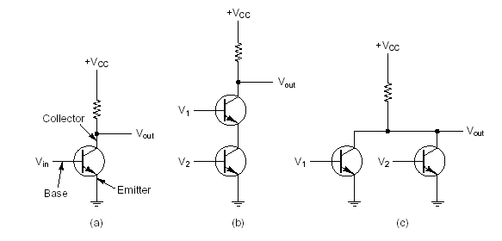
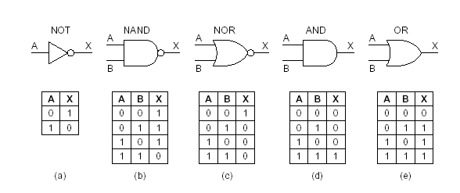
(a) UM TRANSISTOR INVERSOR (B) PORTA LÓGICA NAND (c) PORTA LÓGICA NOR
OS SÍMBOLOS E COMPORTAMENTO FUNCIONAL DAS CINCO PORTAS LÓGICAS

Slide 6
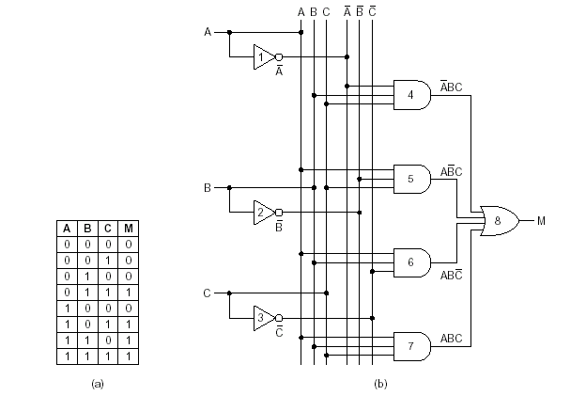
A TABELA VERDADE PARA UMA FUNÇÃO DE 3 VARIÁVEIS
O CIRCUITO EQUIVALENTE PARA (a)‏

Slide 7
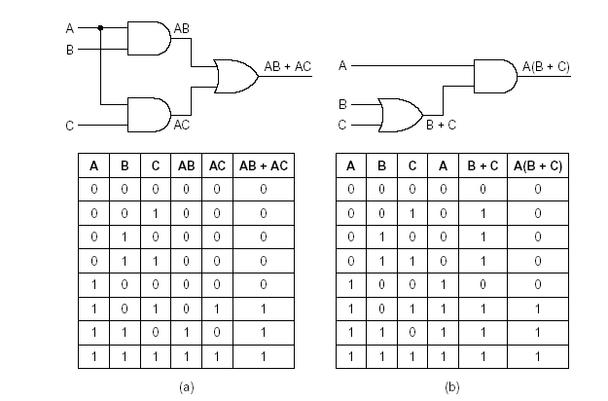
DUAS FUNÇÕES EQUIVALENTES (a) AB+AC (b) A(B+C)

Slide 8
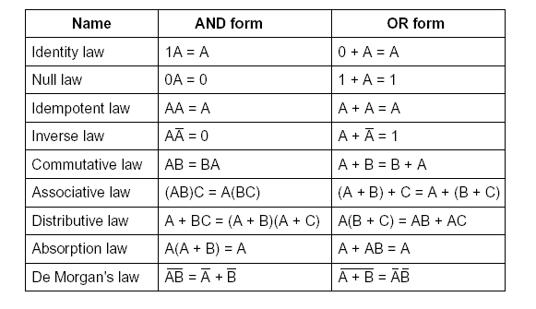
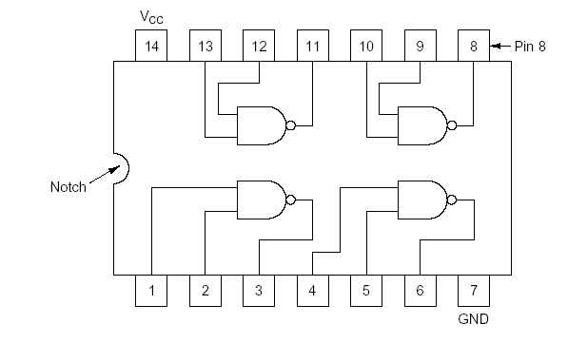
PROPRIEDADES DA ALGEBRA BOOLEANA.
CIRCUITO INTEGRADO COM QUATRO GATES

Slide 9
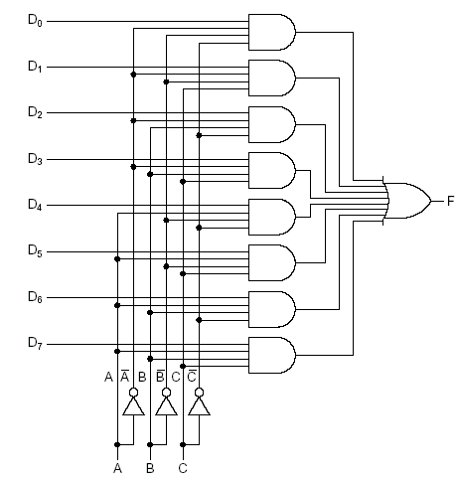
CIRCUITO MULTIPLEXADOR

Slide 10
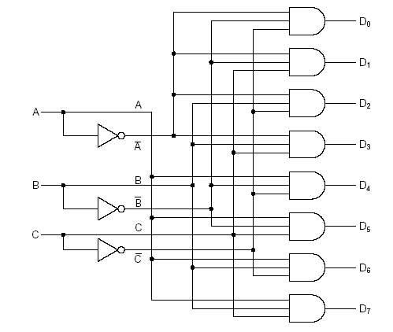
DECODIFICADOR DE 3 ENTRADAS

Slide 11
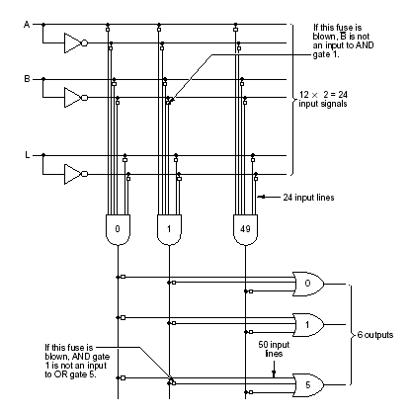
UM ARRAY LÓGICO PROGRAMÁVEL DE 12 ENTRADAS E 6 SAÍDAS.
O ARRANJO É MATRICIAL.
A FUNÇÃO É DEFINIDA PELA QUEIMA DOS FUSÍVEIS

Slide 12
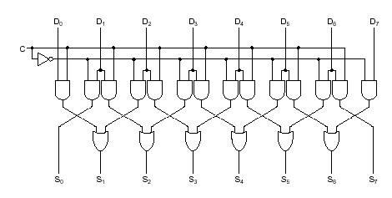
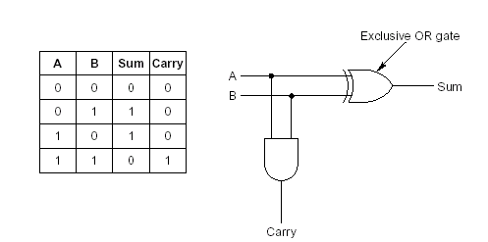
DESLOCADOR DE 1 BIT PARA A DIREITA OU PARA A ESQUERDA.
SOMADOR DE TAMANHO DE 1 BIT .

Slide 13
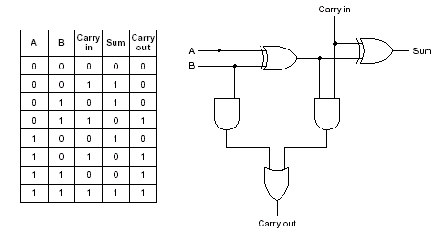
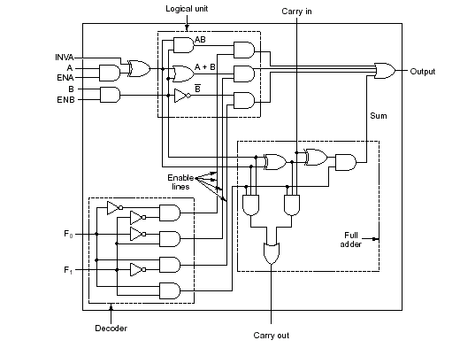
SOMADOR COMPLETO
UNIDADE LÓGICA E ARITMÉTICA DE 1 BIT DE TAMANHO

Slide 14
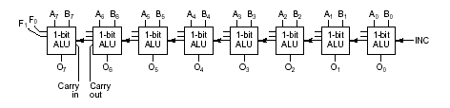
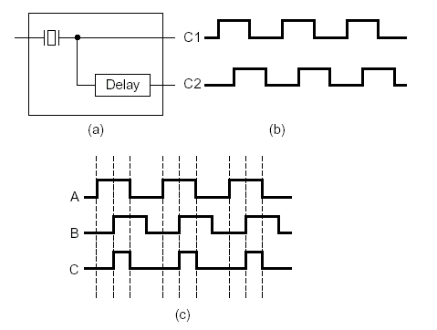
ULAS DE 1 BIT DE TAMANHO CONCTADAS PARA FORMAR UMA ULA DE 8 BITS.
.
RELÓGIO DO SISTEMA E O DIAGRAMA DE TEMPO CORRESPONDENTE
.

Slide 15
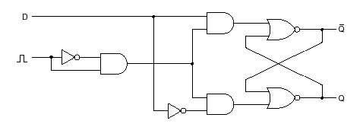
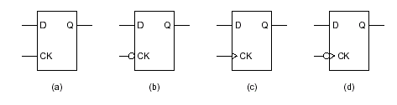
CÉLULA DE MEMÓRIA, FLIP-FLOP TIPO D.
REPRESENTAÇÃO DO FLIP-FLOP TIPO D.

Slide 16
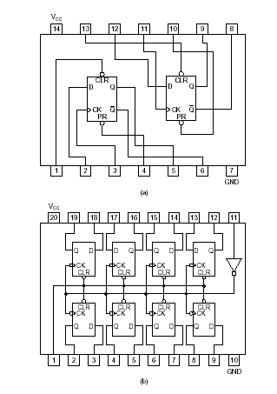
(a) C.I. COM 2 FLIP-FLOPS TIPO d (b) C.I COM 8 FLIP-FLOPS TIPO D

Slide 17
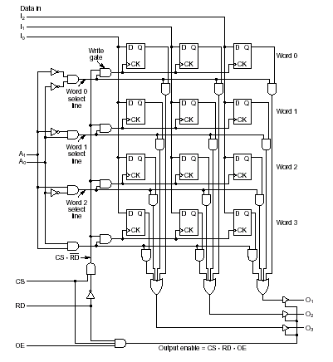
MEMÓRIA ORGANIZADA COM 4 PALAVRAS DE 3 BITS, OU SEJA 4X3 BITS
.

Slide 18
4.NÍVEL DA MICROARQUITETURA

Slide 19
O NÍVEL DA MICROARQUITETURA TRABALHA PARA IMPLEMENTAR O NÍVEL DA
ARQUITETURA DO CONJUNTO DE INSTRUÇÕES (ISA).
A MICROARQUITETURA PODE SER CONSTITUÍDA DE UMA LÓGICA DE CIRCUITOS OU DE UM MICROPROGRAMA ARMAZENADO EM UMA MEMÓRIA ROM.
ESTA LÓGICA DE CIRCUITOS OU MICROPROGRAMA SERÁ RESPONSÁVEL PELA BUSCA, DECODIFICAÇÃO E EXECUÇÃO DE INSTRUÇÕES.
UM MODELO CONVENIENTE PARA O PROJETO DE UMA MICROARQUITETURA É PENSAR COMO UM PROBLEMA DE PROGRAMAÇÃO, ONDE CADA INSTRUÇÃO NO NÍVEL ISA É UMA FUNÇÃO A SER CHAMADA POR UM PROGRAMA PRINCIPAL. NESTE MODELO, O PROGRAMA PRINCIPAL É UM SIMPLES, LOOP SEM FIM QUE DETERMINA UMA FUNÇÃO A SER CHAMADA, QUE AO SER EXECUTADA, VOLTA PARA O LOOP SEM FIM.
O MICROPROGRAMA TEM UM CONJUNTO DE VARIÁVEIS, CHAMADAS DE ESTADOS DO
COMPUTADOR, QUE PODEM SER ACESSADOS POR TODAS AS FUNÇÕES. CADA FUNÇÃO
MUDA AO MENOS UMA DAS VARIÁVEIS, COMO POR EXEMPLO, O CONTADOR DE
PROGRAMA (PC).
CADA INSTRUÇÃO É COMPOSTA POR CAMPOS, UM PARA IDENTIFICAR A INSTRUÇÃO
CHAMADO DE OPCODE (CÓDIGO DE OPERAÇÃO), E UM OU MAIS CAMPOS PARA ESPECIFICAR O OPERANDO, OU OPERANDOS, ENVOLVIDO, OU ENVOLVIDOS, NA INSTRUÇÃO.

Slide 20
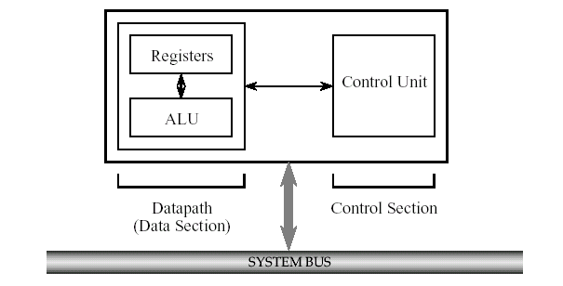
4.1 EXEMPLO DE UM PROCESSADOR COM UNIDADE DE CONTROLE EM LÓGICA DE
CIRCUITOS:
OS PASSSOS QUE A UNIDADE DE CONTROLE TÊM QUE SINALIZAR PARA A EXECUÇÃO
DE UM PROGRAMA SÃO:
BUSCA DA PRÓXIMA INSTRUÇÃOA SER EXECUTADA NA MEMÓRIA.
DECODIFICAÇÃO DO CÓDIGO DE OPERAÇÃO DA INSTRUÇÃO.
SE NECESSÁRIO BUSCAR OPERANDO, OU OPERANDOS NA MEMÓRIA.
EXECUTAR A INSTRUÇÃO.
ARMAZENA O RESULTADO.
VOLTAR AO PASSO 1.
A MICROARQUITETURA CONSISTE
DA UNIDADE DE CONTROLE,
DOS REGISTRADORES VISTOS PELO
PROGRAMADOR, DE UNIDADES
FUNCIONAIS COMO A ULA E DE
REGISTRADORES DE USO EXCLUSIVO
DA UNIDADE DE CONTROLE.

Slide 21
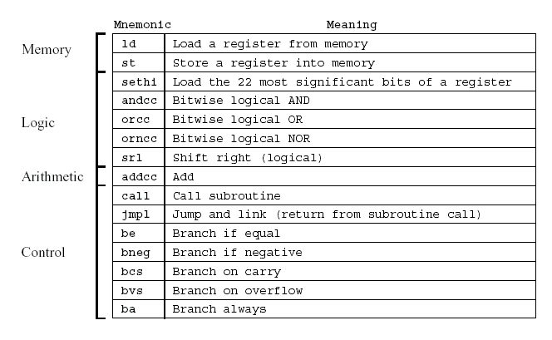
CONJUNTO DE INSTRUÇÕES DO PROCESSADOR:

Slide 22
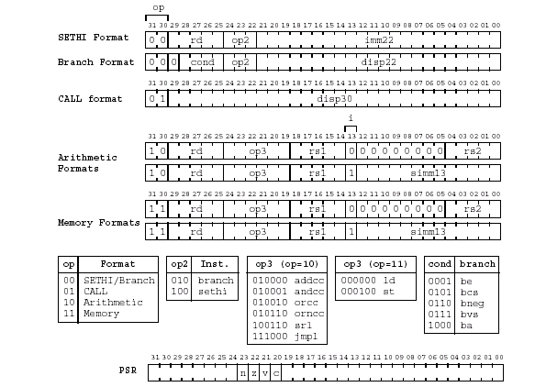
FORMATO DAS INSTRUÇÕES:

Slide 23
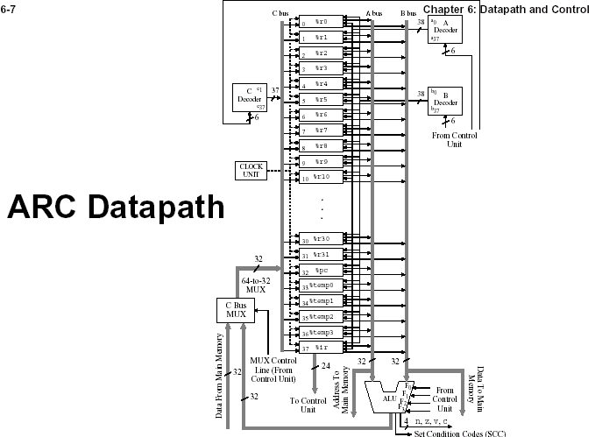
CAMINHO DE DADOS DA ARQUITETURA:

Slide 24
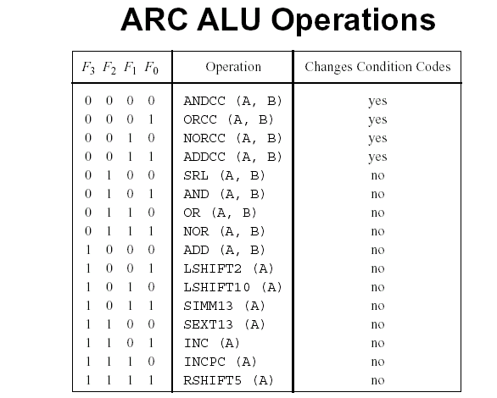
OPERAÇÕES DA UNIDADE LÓGICA E ARITMÉTICA:

Slide 25
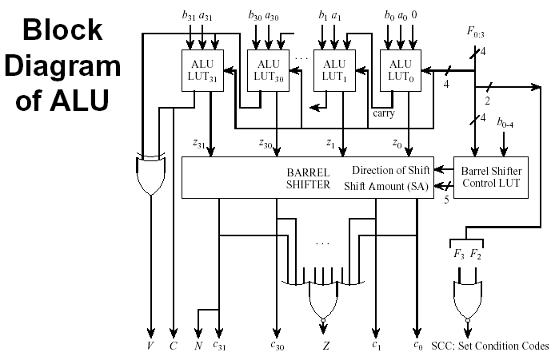
DIAGRAMA DE BLOCOS DA UNIDADE LÓGICA E ARITMÉTICA:

Slide 26
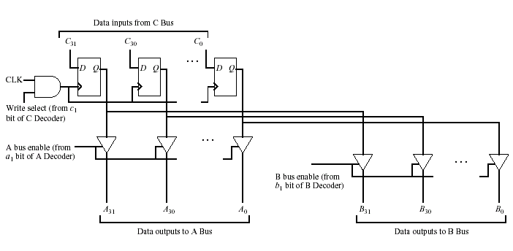
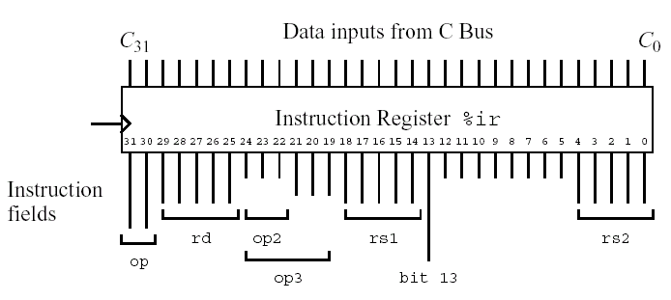
PROJETO DO REGISTRADOR:
FORMATO DO REGISTRADOR DE INSTRUÇÃO NA UNIDADE DE CONTROLE:

Slide 27
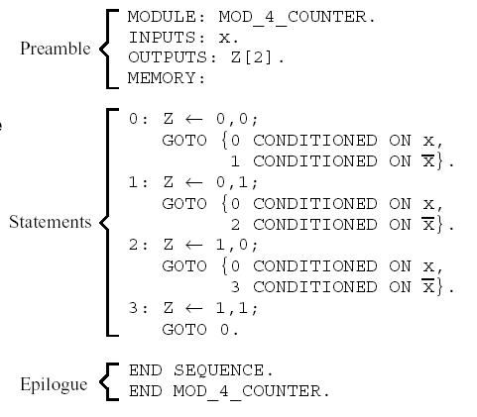
IMPLEMENTAÇÃO DA UNIDADE DE CONTROLE USANDO LINGUAGEM DE
DESCRIÇÃO DE HARDWARE:

Slide 28
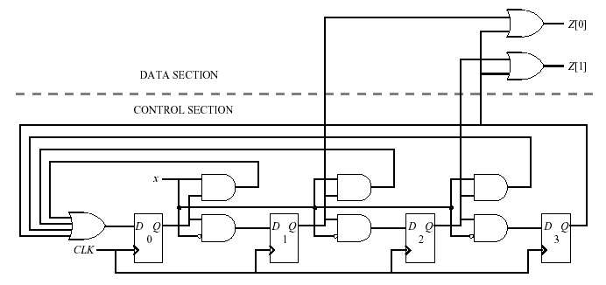
PROJETO LÓGICO DO CONTADOR DE MÓDULO 4 DESCRITO NA LINGUAGEM DE
DESCRIÇÃO DE HARDWARE:

Slide 29
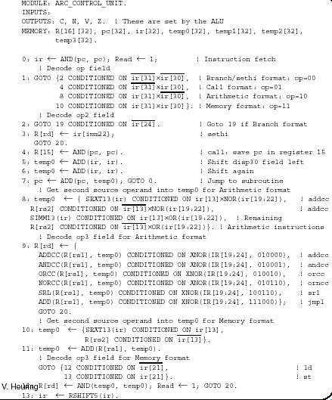
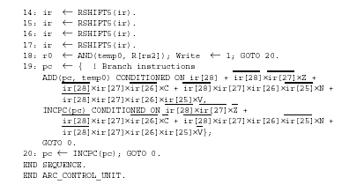
UNIDADE DE CONTROLE DESCRITA NA LINGUAGEM DE DESCRIÇÃO DE HARDWARE:

Slide 30
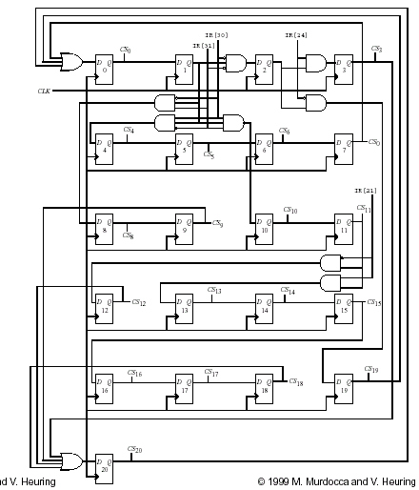
UNIDADE DE CONTROLE EM LÓGICA DE CIRCUITOS:

Slide 31
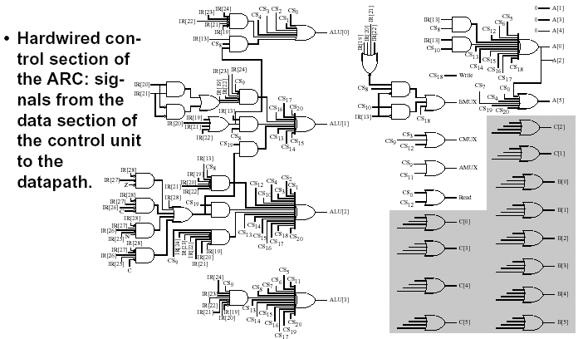
CONTINUAÇÃO DA UNIDADE DE CONTROLE EM LÓGICA DE CIRCUITOS:

Slide 32
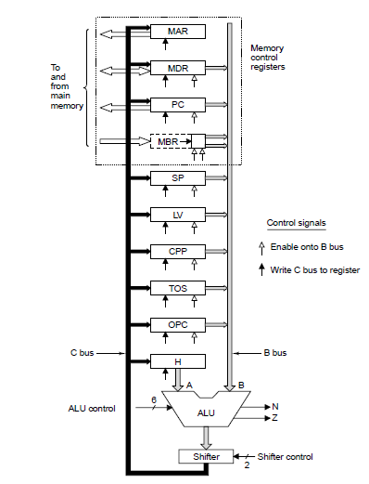
4.2 EXEMPLO DE UM PROCESSADOR COM UNIDADE DE CONTROLE
MICROPROGRAMADA:
CAMINHO DE DADOS:
É a parte da UCP que contém a ULA, Registradores, suas entradas e suas saídas.
MAR_ Registrador de Endereço
de Memória para o Barramento
de 32 bits.
MDR_ Registrador de Dados de
Memória para o Barramento de
32 bits, apontado por MAR.
MBR_ Registrador de Dados de
Memória para o Barramento de
8 bits, apontado por PC.
PC_ Contador de Programa, aponta
para a Memória em um Barramento
de 8 bits, que contém instruções.
SP_ Apontador da Pilha.
LV_ Apontador para a base das
Variaveis Locais, localizada na pilha.
CPP_ Aponta para o POOL de
constantes, apontadores para outras
áreas de Memória.
TOS e OPC são Registradores
Temporários.
H é um Acumulador.
Caminho de Dados constituído por Registradores e ULA

Slide 33
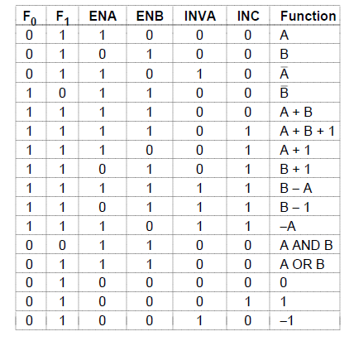
É POSSIVEL LER E ESCREVER O MESMO REGISTRADOR EM UM ÚNICO CICLO
É POSSIVEL LER UM REGISTRADOR EXECUTAR UMA OPERAÇÃO LÓGICA E
ARITMÉTICA E ESCREVER O RESULTADO EM UM ÚNICO CICLO.
H É CARREGADO INICIALMENTE PASSANDO O VALOR A SER ARMAZENADO
PELO BARRAMENTO B, COM A ULA HABILITADA NA FUNÇÃO DE COLOCAR NA
SAÍDA O VALOR DA ENTRADA B, O SHIFTER COM A OPÇÃO DE NÃO DESLOCAR, E
O REGISTRADOR H HABILITADO PARA ARMAZENAR. TUDO ISTO É FEITO EM
UM ÚNICO CICLO.
SINAIS DE CONTROLE DA ULA E A FUNÇÃO REALIZADA

Slide 34
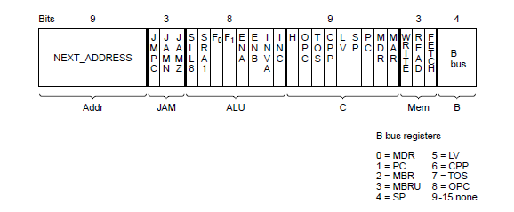
PALAVRA DE MICROINSTRUÇÃO
CONTROLE DO CAMINHO DE DADOS:
. 9 SINAIS PARA CONTROLAR A ESCRITA
DE DADOS DO BARRAMENTO C DENTRO
DOS REGISTRADORES.
. 4 SINAIS PARA CONTROLAR A HABILITAÇÃO
DOS REGISTRADORES DENTRO DO BARRAMENTO B.
. 8 SINAIS PARA CONTROLAR A ALU E O SHIFTER.
. 3 SINAIS PARA CONTROLAR AS OPERAÇÕES COM
A MEMÓRIA(RD, WR E FETCH).
CONTROLE DA UNIDADE DE CONTROLE:
. ADDR _ CONTÉM O ENDEREÇO DE UMA POTENCIAL
PRÓXIMA PRÓXIMA MICROINSTRUÇÃO. 9 BITS.
. JAM_ DETERMINA COMO A PRÓXIMA
MICROINSTRUÇÃO É SELECIONADA. 3 BITS.
TOTAL DE BITS: 36 SINAIS

Slide 35
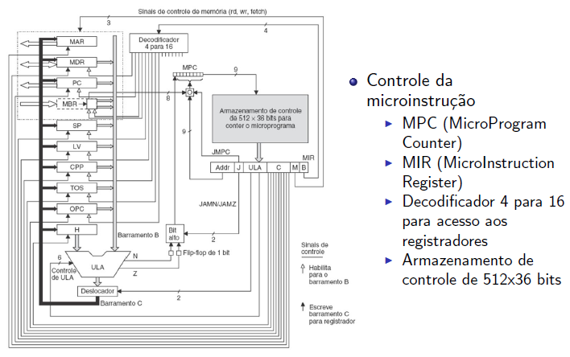
DIAGRAMA DE BLOCOS DA MICROARQUITETURA COM A
UNIDADE DE CONTROLE MICROPROGRAMADA

Slide 36
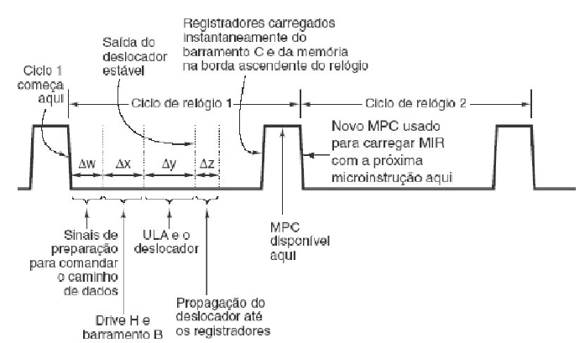
O CICLO DO CAMINHO DE DADOS PODE SER PENSADO COM QUATRO
SUBCICLOS QUE INICIA NA QUEDA DO NÍVEL DO RELÓGIO:
1. OS SINAIS DE CONTROLE SÃO HABILITADOS.
2. OS REGISTRADORES SÃO CARREGADOS DENTRO DO BARRAMENTO B.
3. A ALU E SHIFTER OPERAM.
4. OS RESULTADOS QUE SE ENCONTRAM NO BARRAMENTO C SÃO
ARMAZENADOS NOS REGISTRADORES.
DIAGRAMA DE TEMPO DE 1 CICLO DO CAMINHO DE DADOS

Slide 37
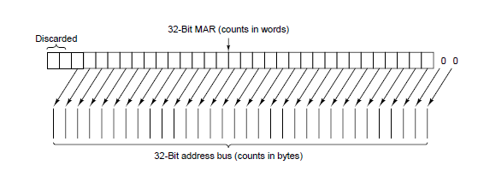
MAPEAMENTO DOS BITS DO MAR NO BARRAMENTO DE ENDEREÇOS.
DOIS BITS SUPERIORES SÃO DISCARTADOS PARA PERMITIR A LEITURA
POR PALAVRA DE 32 BITS, CONSIDERANDO QUE:
MEMÓRIA DE 32 BITS_ MAR E MDR (LEITURA E ESCRITA)‏
MEMÓRIA DE 8 BITS_ PC E MBR (SÓ LEITURA)‏
H ESTÁ SEMPRE HABILITADO NA SAÍDA.
MAR NÃO TEM LIGAÇÃO COM O BARRAMENTO B.
MBR NÃO TEM CONEXÃO COM O BARRAMENTO C.
NA IMPLEMENTAÇÃO FÍSICA A MEMÓRIA É ORIENTADA AO BYTE.
FISICAMENTE A MEMÓRIA É ORGANIZADA POR BYTE.

Slide 38
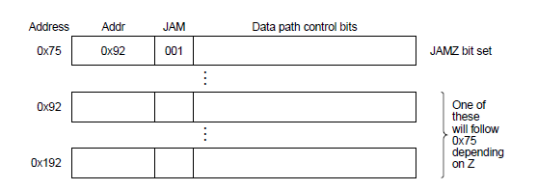
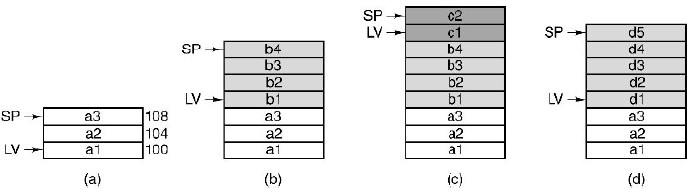
UMA MICROINSTRUÇÃO CONDICIONAL DEPENDENDO DO
VALOR DO FLAG Z, COM DOIS POSSÍVEIS SUCESSORES.
ARQUITETURA DO NÍVEL ISA DA MÁQUINA VIRTUAL JAVA A SER IMPLEMENTADA
PELO MICROPROGRAMA:
USO DE UMA PILHA PARA ARMAZENAR VARIAVEIS LOCAIS: NA FIGURA (a) ENQUANTO
A ESTÁ ATIVO. (b) APÓS A CHAMAR B. (c) APÓS B CHAMAR C. (d) APÓS C E B RETORNAREM
E A CHAMAR D.

Slide 39
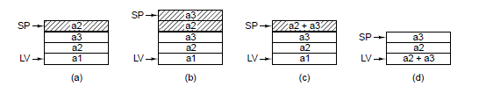
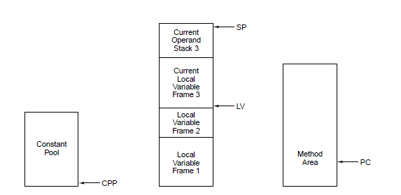
USO DE OPERANDOS DA PILHA PARA UMA OPERAÇÃO ARITMÉTICA: a1=a2+a3
MEMÓRIA DA MÁQUINA VIRTUAL JAVA

Slide 40
POOL CONSTANT_ ESTA ÁREA NÃO PODE SER ESCRITA PELO PROGRAMADOR DA LINGUAGEM DE
MÁQUINA E CONSISTE DESTRINGS, CONSTANTES E APONTADORES PARA OUTRAS ÁREAS DE MEMÓRIA
QUE PODEM SER REFERENCIADAS. ELA É CARREGADA QUANDO O PROGRAMA É COLOCADO NA MEMÓRIA E NÃO PODESER ALTERADO. EXISTE UM ENDEREÇO IMPLICITO O CPP QUE APONTA PARA A PRIMEIRA PALAVRA DO POOL DE CONSTANTES.
THE LOCAL VARIABLE FRAME_ PARA CADA CHAMADA DE UM PROGRAMA, UMA ÁREA É RESERVADA PARA ALOCAR VARIAVEIS DURANTE O TEMPO DE VIDA DO PROGRAMA. ESTE ESPAÇO NÃO INCLUI A PILHA DE OPERANDOS.
THE OPERAND STACK_ A PILHA DE OPERANDO É ALOCADA DIRETAMENTE ACIMA DO FRAME DE
VARIÁVEIS LOCAIS.
THE METHOD AREA_ É A REGIÃO DE MEMÓRIA QUE CONTÉM O PROGRAMA. ESTA ÁREA É APONTADA PELO REGISTRADOR PC.

Slide 41
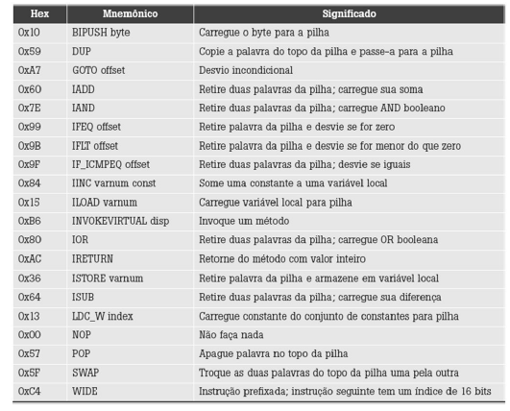
CONJUNTO DE INSTRUÇÕES DO PROCESSADOR. É ESTE CONJUNTO DE INSTRUÇÕES QUE A
UNIDADE DE CONTROLE DEVE GERAR OS SINAIS DE CONTROLE NECESSÁRIOS PARA QUE CADA UMA
DELAS POSSA SER EXECUTADA PELO CAMINHO DE DADOS.

Slide 42
FORAM DEFINIDAS INSTRUÇÕES PARA COLOCAR PALAVRAS DE VÁRIAS FONTES
DENTRO DA PILHA, TAIS COMO: LDC_W, ILOAD E BIPUSH.
UMA VARIÁVEL PODE SER RETIRADA DA PILHA E ARMAZENADA DENTRO DO
QUADRO DE VARIÁVEIS LOCAIS, INSTRUÇÃO ISTORE.
OPERAÇÕES ARITMÉTICAS IADD E ISUB, BEM COMO OPERAÇÕES LÓGICAS IAND E
IOR PODEM SER REALIZADAS USANDO DUAS PALAVRAS RETIRADAS DO TOPO
DA PILHA, COM O RESULTADO COLOCADO DE VOLTA AO TOPO DA PILHA.
INSTRUÇÕES DE DESVIO CONDICIONAL COMO: IFEQ, IFLT E IF_ICMPEQ; E
INCONDICIONAL, GOTO, AJUSTAM O PC AO DESLOCAMENTO DE 16 BITS COM SINAL
CONTIDO NA INSTRUÇÃO.
EXINTEM AINDA, UMA INSTRUÇÃO QUE CHAMA UM NOVO MÉTODO(PROGRAMA),
QUE É A INSTRUÇÃO INVOKEVIRTUAL, E INSTRUÇÃO QUE RETORNA AO MÉTODO
QUE A CHAMOU, CHAMADA IRETURN.
O MECANISMO DA INVOKEVIRTUAL É O SEGUINTE:
O CHAMADOR COLOCA DENTRO DA PILHA UM APONTADOR PARA O OBJETO
A SER CHAMADO. NA FIGURA O APONTADOR É OBJREF.
2. COLOCA EM SEGUIDA OS PARÂMETROS DENTRO DA PILHA, NO NOSSO EXEMPLO:
Parameter 1, Parameter 2 e Parameter 3. FINALMENTE O INVOKEVIRTUAL É EXECUTADO.
A INSTRUÇÃO INVOKEVIRTUAL INCLUI UM DESLOCAMENTO QUE INDICA A POSIÇÃO
DENTRO DO POOL DE CONSTANT QUE CONTÉM O ENDEREÇO DO MÉTODO A SER
CHAMADO.

Slide 43
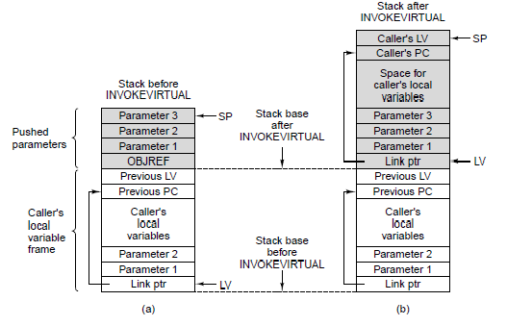
MÉMORIA ANTES DA EXECUÇÃO INVOKEVIRTUAL
MEMÓRIA DEPOIS DA EXECUÇÃO
NA ÁREA DO METÓDO, OS 4 PRIMEIROS BYTES INDICAM:
_ OS DOIS PRIMEIROS O NÚMERO DE PARÂMETROS DO MÉTODO
_ OS DOIS ÚLTIMOS BYTES INDICAM O TAMANHO DA ÁREA DE
VARIÁVEIS LOCAIS.

Slide 44
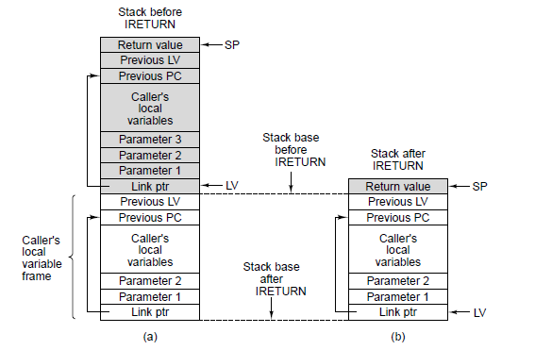
MEMÓRIA APÓS A EXECUÇÃO DE IRETURN

Slide 45
INSTRUÇÃO IADD(ADIÇÃO DO OPERANDO APONTADO POR SP COM VALOR APONTADO,
POR SP-1.O RESULTADO É COLOCADO NA POSIÇÃO APONTADA POR SP-1:
1. INCREMENTA O SP PARA BUSCAR O PRÓXIMO BYTE APÓS O OPCODE. O TOS CONTÉM
O VALOR DO OPERANDO QUE ESTÁ NO TOPO DA PILHA
2.O BYTE É TRAZIDO DA PILHA E COLOCADO DENTRO DE MDR. O CONTEÚDO DE TOS É
COLOCADO EM H.
3. H, QUE CONTÉM O TOPO DA PILHA, É ADICIONADO AO MDR, QUE CONTÉM O
SEGUNDO OPERANDO, E O RESULTADO É ARMAZENADO NA PILHA E EM TOS.
Rótulo Operação Comentário
Main1 PC=PC+1;fetch;goto(MBR) MBR guarda o opcode; lê o próximo byte;
salta p/ valor do opcode
Nop1 goto Main1 Não faz nada
Iadd1 MAR=SP=SP-1;GOTO Iadd2 Lê a próxima palavra do topo da pilha
Iadd2 H=TOS;RD;GOTO Iadd3 H=topo da pilha
Iadd3 MDR=TOS=MDR+H;wr;goto Main11 Adiciona duas palavras; salva no topo da
pilha
MICROPROGRMA QUE EXECUTA A INSTRUÇÃO DO NÍVEL ISA IADD.
ISA _ ARQUITETURA DO CONJUNTO DE INSTRUÇÕES ( INSTRUCTION SET ARCHITECTURE)‏

Slide 46
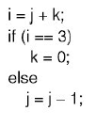
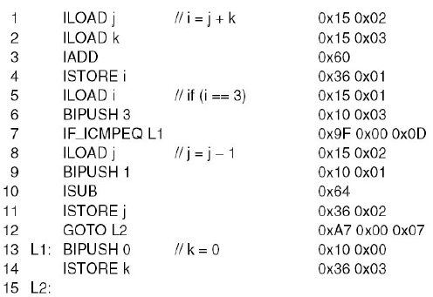
PROGRAMA EM JAVA:
PROGRAMA EM ASSEMBLY E EM CÓDIGO DE MÁQUINA:

Slide 47
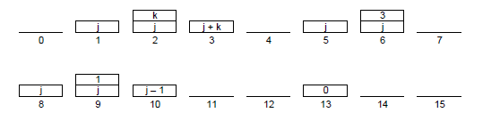
A PILHA APÓS A EXECUÇÃO DE CADA INSTRUÇÃO:

Slide 48
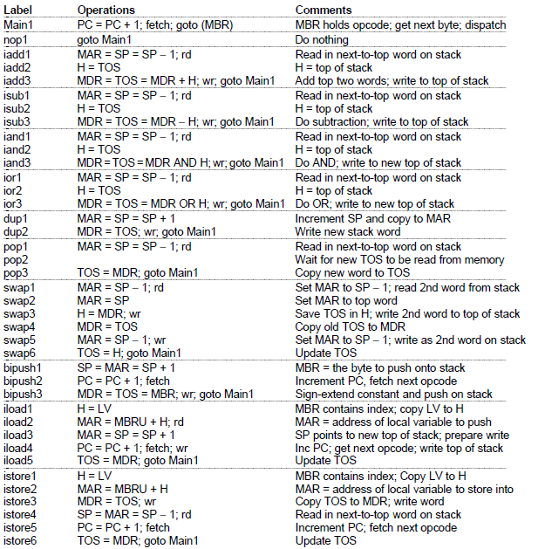
Microprograma para a arquitetura MIC-1.

Slide 49


Microprograma para a arquitetura MIC-1(cont.).

Slide 50

Microprograma para a arquitetura MIC-1(cont.).

Slide 51

Microprograma para a arquitetura MIC-1(cont.).

Slide 52

PROJETO DO NÍVEL DA MICROARQUITETURA:
AS CARACTERÍSTICAS ALMEIJADAS NO PROJETO DE COMPUTADORES SÃO:
1. VELOCIDADE
2. CUSTO
3. FACILIDADE DE IMPLEMENTAÇÃO
4. REQUISITOS DE ENERGIA
5. TAMANHO FÍSICO

Slide 53


SUPERPOSIÇÃO DE MICROOPERAÇÕES:
A ARQUITETURA MIC-1 FAZ SUPERPOSIÇÃO NO FETCH, UMA VEZ QUE QUANDO
MAIN1 É EXECUTADO O OPCODE A SER INTERPRETADO JÁ SE ENCONTRA EM MBR.
O OPCODE ESTÁ LÁ PORQUË FOI TRAZIDO DO LOOP PRINCIPAL ANTERIOR(SE A
INSTRUÇÃO ANTERIOR NÃO TEM OPERANDO), OU DURANTE A EXECUÇÃO DA
INSTRUÇÃO ANTERIOR.
A SUPERPOSIÇÃO BEM FEITA PODE REDUZIR O LOOP PRINCIPAL A NADA, COMO
VEREMOS A SEGUIR:
Execução da Instrução POP com 3 ciclos de relógio + 1 ciclo de FETCH
Otimização da execução da Instrução POP, aproveitando o ciclo ocioso.

Slide 54


ARQUITETURA DE TRËS BARRAMENTOS:
Microprograma da instrução ILOAD na arquitetura com dois
barramentos
Microprograma da instrução ILOAD na arquitetura com Trës
barramentos

Slide 55

UNIDADE DE FETCH(busca) DE INSTRUÇÃO:
OBSERVE QUE NA ARQUITETURA MIC-1 PARA CADA INSTRUÇÃO AS SEGUINTES
OPERAÇÕES PODEM OCORRER:
1. O PC PASSA PELA ULA E É INCREMENTADO.
2. O PC É USADO PARA BUSCAR O PRÓXIMO BYTE NO FLUXO DE INSTRUÇÃO.
3. OPERANDOS SÃO LIDOS DA MEMÓRIA
4. OPERANDOS SÃO ESCRITOS PARA A MEMÓRIA.
UNIDADE INDEPENDENTE IFU:
1. ELIMINA O LOOP MAIN1,
UMA VEZ QUE AO FIM DE CADA
INSTRUÇÃO SALTA
DIRETAMENTE PARA
A PRÓXIMA.
2. EVITA A ULA DE
INCREMENTAR O PC
3. REDUZ O CAMINHO DOS
DADOS, UMA VEZ QUE UM ÍNDICE
DE 16 BITS É COLOCADO
DIRETAMENTE PARA A ULA,
SEM NECESSIDADE DE SER
COLOCADO EM H.
UNIDADE DE BUSCA DE INSTRUÇÃO

Slide 56

ARQUITETURA MIC-2:
ESTA ARQUITETURA UTILIZA A UNIDADE IFU E UM BARRAMENTO DE TRËS
ENDEREÇOS.
A INTRODUÇÃO DE UM HARDWARE
ESPECIALIZADO, NO CASO A UNIDADE
IFU, ACOPLADO AO ACRÉSCIMO DE
MAIS UM BARRAMENTO INTRODUZIU
UMA SIGNIFICATIVA MELHORA NO
DESEMPENHO DA NOSSA ARQUITETURA.
ALGUMAS INSTRUÇÕES TIVERAM GANHO
DE DESEMPENHO ATRAVÉS DA REDUÇÃO
DE 9 PARA 3 MICROINSTRUÇÕES
EM RELAÇÃO A ARQUITETURA
MIC-1(LDC_W).
OUTRAS TIVERAM GANHO
MENOR, COMO A INSTRUÇÃO SWAP QUE
REDUZIU DE 8 PARA 6 MICROINSTRUÇÕES.
CAMINHO DE DADOS COM TRËS ENDEREÇOS

Slide 57

INTRODUÇÃO DE LATCHES EM PONTOS ESTRATÉGICOS OBJETIVANDO A DIMINUÍÇÃO
DE CAMINHOS E O CONSEQUENTE AUMENTO DE ESTÁGIOS DE EXECUÇÃO PARA
AUMENTAR O PIPELINE.
ARQUITETURA COM TRËS ENDEREÇOS ACRESCIDO DA INTRODUÇÃO DE LATCHES.

Slide 58


Implementação na Arquitetura dois gasta 18 unidades de tempo,
considerando que o relógio da arquitetura 3 é treës vezes mais rápido
que a arquitetura dois.
Arquitetura 3 gasta 11 unidades de tempo

Slide 59

Ilustração de como o Pipeline de quatro estágios trabalha.

Slide 60

Arquitetura 4, Pipeline de sete estágios
IFU_ Alimenta o fluxo de bytes lidos da Memória Externa para a Unidade de Decodificação
UNIDADE DE DECODIFICAÇÃO _ Possui uma ROM interna indexada pelo opcode da Instrução.
Cada Linha da ROM possui dois campos, o primeiro contém o comprimento da instrução, e o
segundo contém um índice para a ROM de Micro-Operações na Unidade de Enfileiramento.
UNIDADE DE ENFILEIRAMENTO_ Constituída de uma ROM e uma RAM. A ROM armazena as
Microoperações, e aquela indexada pela Unidade de Decodificação é copiada para a fila interna (RAM).
Desta forma uma seqüência de instruções na Memória são convertidas em uma seqüência de
Microoperações em fila. Estas microoperações alimentam os Registradores MIR, que controlam os
Quatro estágios do caminho de dados, portanto 4 Registradores MIR que funcionam da seguinte
maneira: clock1: Microop nova em MIR1; MIR1 para MIR2; MIR2 para MIR3; MIR3 para MIR4.

Slide 61


PIPELINE DA ARQUITETURA MIC-4:
MEMÓRIA CACHE:
Sistema com três níveis de Cache.

Slide 62

MEMÓRIA CACHE MAPEAMENTO DIRETO:
TÉCNICAS DE ESCRITA:
WRITE THROUGH_ ESCREVE NO CACHE E NA MEMÓRIA PRINCIPAL.
WRITE BACK_ A ESCRITA NA MEMÓRIA PRINCIPAL É FEITA NA SUBSTITUIÇÃO DA LINHA DE
CACHE, SE O VALOR TIVER SIDO ALTERADO.

Slide 63

EXEMPLO DE CACHE COM MAPEAMENTO DIRETO:

Slide 64

CACHES COMPLETAMENTE ASSOCIATIVOS:

Slide 65

EXEMPLO DE CACHE COM MAPEAMENTO ASSOCIATIVO:

Slide 66

CACHE ASSOCIATIVO POR CONJUNTO DE DOIS MODOS:

Slide 67

CACHE ASSOCIATIVO POR CONJUNTO DE QUATRO MODOS
A POLITICA DE SUBSTITUÍÇÃO DE LINHAS DE CACHE É FEITA BASEADA NO
ALGORITMO DE SUBSTITUICÃO DA LINHA MAIS ANTIGA.

Slide 68

EXEMPLO DE CACHES ASSOCIATIVO POR CONJUNTO DE DOIS MODO:

Slide 69

PREVISÃO DE DESVIOS:

Slide 70


Slide 71

PREVISÃO DE DESVIOS DINÄMICA:
ESTA TÉCNICA REQUER HARDWARE ESPECIALIZADO E SE ADAPTA AO
PROGRMA QUE ESTÁ EM EXECUÇÃO.
O PROCESSADOR MANTÉM UMA TABELA , EM UM HARDWARE ESPECIAL, COM A
HISTÓRIA DOS DESVIOS CONDICIONAIS DE COMO ELES OCORRERAM E QUANDO
OCORRERAM. A TABELA CONTÉM O ENDEREÇO DA OCORRËNCIA E QUAL FOI A
SEQUËNCIA USADA. USANDO ESTE ESQUEMA, A PREVISÃO É FEITA BASICAMENTE
SEGUINDO A SEQUËNCIA DA ÚLTIMA OCORRËNCIA. SE FOR A DECISÃO ERRADA, É
FEITA A MODIFICAÇÃO NA TABELA.
ALGUMAS TÉCNICAS SOFISTICAM O ALGORITMO FAZENDO COM QUE AS
MODIFICAÇÕES FEITAS NA TABELA SÓ OCORRAM APÓS DUAS PREVISÕES
CONSECUTIVAS EQUIVOCADAS.

Slide 72

PREVISÃO DE DESVIOS ESTÁTICA:
NESTA TÉCNICA É INTRODUZIDA INSTRUÇÕES A NÍVEL DA ARQUITETURA DO
CONJUNTO DE INSTRUÇÕES ESPÉCIFICAS PARA OS DESVIOS CONDICIONAIS QUE
INTRUDUZEM UM BIT DE CONTROLE QUE POSSIBILITA AO PRÓPRIO PROGRAMADOR
ESPECIFICAR SUA IMPRESSÃO SOBREO DESVIO, ISTO É, SE ELE SERÁ FEITO OU NÃO.
O FETCH SERÁ FEITO OBEDECENDO ESTA IMPRESSÃO. QUEM IMPLEMENTA ESTA
TÉCNICA É O PROCESSADOR ULTRASPARC II.
EXECUÇÃO FORA DE ORDEM:

Slide 73

EXECUÇÃO FORA DE ORDEM:
ESTA TÉCNICA É PARA SER UTILIZADA EM ARQUITETURAS SUPERESCALARES. NO NOSSO
EXEMPLO ATÉ DUAS INSTRUÇÕES PODEM SER EMITIDAS POR CICLO. AS INSTRUÇÕES SÓ
PODEM SER EMITIDAS SE SATIFIZEREM AS SEGUINTES CONDIÇÕES:
1. SE QUALQUER OPERANDO ESTÁ SENDO ESCRITO, NÃO EMITA.
2. SE O REGISTRADOR QUE RECEBE O RESULTADO ESTÁ SENDO LIDO, NÃO EMITA.
3. SE O REGISTRADOR DE RESULTADO ESTÁ SENDO ESCRITO NÃO EMITA.
R4 ESTÁ SENDO
ESCRITO E NÃO
PODE SER UTILIZADO
NA OPERAÇÃO
R6=R1+R4.
A ORDEM TEM QUE
SER MANTIDA,
PARA TUDO.

Slide 74

EXECUÇÃO FORA DE ORDEM:
PARA FACILITAR UTILIZA-SE TAMBÉM A TÉCNICA DE RENOMEAR REGISTRADORES.
GRANDE DIMINUIÇÃO NO TEMPO DE EXECUÇÃO.

Slide 75

CHIPS DE UCP E BARRAMENTOS:
A UCP E O DIAGRAMA DE PINOS LÓGICOS. A QUANTIDADE DE PINOS DEPENDE
DA CAPACIDADE DE ENDEREÇAMENTO E DA PALAVRA DE DADOS DO PROCESSADOR.

Slide 76


UM SISTEMA COMPUTADOR COM MÚLTIPLOS BARRAMENTOS
EXEMPLOS DE MESTRES E ESCRAVOS NOS BARRAMENTOS

Slide 77

OPERAÇÃO DE UM BARRAMENTO SÍNCRONO:

Slide 78

OPERAÇÃO DE UM BARRAMENTO ASSÍNCRONO

Slide 79

(a) UM ARBITRADOR DE BARRAMENTO CENTRALIZADO DE UM NÍVEL EM CADEIA
(b) O MESMO ARBITRADOR COM DOIS NÍVEIS.
(c) ARBITRAÇÃO DESCENTRALIZADA.

Slide 80

TRANSFERËNCIA DE DADOS EM BLOCOS

Slide 81
DMA: ACESSO DIRETO À MEMÓRIA:
Acesso direto à memória (DMA).
Necessidade de transferir dados a uma taxa mais alta que a oferecida pelo método
de I/O (com instruções in e out).
Ιnterface pode ler ou escrever na memória, sem a intervenção da CPU.
No PC XT, controlador de DMA 8237 a partir do PC AT, dois 8237 em cascata, sendo que
o segundo realiza transferências de dados em 16 bits.
DESCRIÇÃO DO FUNCIONAMENTO:
a) o dispositivo de I/O necessita de escrever (ler, caso ciclo de leitura) um
byte na (da) memória e, por isso, faz o pedido de DMA levantando o
nível da linha DRQi, que significa "DMA Request";
b) o controlador de DMA, ao receber o pedido DRQi, checa sua habilitação
e prioriza junto com os demais canais; supondo que ele possa aceitar
esse pedido de DMA, envia uma solicitação de HOLD para a CPU;
c) a CPU, ao receber o pedido de HOLD, termina o atual ciclo de
barramento para então colocar seus pinos em alta impedância;
d) após liberar o barramento, a CPU confirma o estado de HOLD, enviando
o sinal HLDA, ou "Hold Acklowledge", para o controlador de DMA;

Slide 82
e) o controlador de DMA, ao receber a confirmação HLDA, envia o sinal
*DACKi para o dispositivo de I/O que solicitou o DMA; este sinal atua
como o selecionador de chip, ou "Chip Select", conectando a interface
ao barramento;
f) agora, o controlador de DMA coloca no barramento o endereço de
memória que participará da operação de DMA;
g) em seguida, o controlador envia o sinal de leitura do I/O - *IOR (leitura
da memória - *MEMR, caso ciclo de leitura) e escrita na memória -
*MEMW (escrita em I/O - *IOW), de forma a realizar o ciclo programado;
h) esta fase não está marcada na figura, pois apenas removem-se os
sinais; após receber o *DACK, o dispositivo de I/O deve remover o
pedido de DMA que havia feito através da linha DRQi. Quando o
controlador termina o ciclo, ele retira o pedido de HOLD, para que a
CPU remova o sinal HLDA e reassuma o controle do barramento.

Slide 83

DIAGRAMA DE UMA TRANSFERÊNCIA POR DMA:

Slide 84

CONFIGURAÇÃO DOS CANAIS DE DMA NO PC:

Slide 85

DIAGRAMA DE UM OPERAÇÃO DE DMA NO PC XT:

Slide 86
DECODIFICAÇÃO DE I/O E MEMÓRIA
AFIRMAVA-SE QUE MEMÓRIA ERA TODO DISPOSITIVO ACESSADO ATRAVÉS DOS SINAIS *(S)MEMR OU *(S)MEMW E QUE I/O ERA TODO DISPOSITIVO ACESSADOATRAVÉS DOS SINAIS *IOR OU *IOW (ATIVADOS PELAS INSTRUÇÕES "IN" E "OUT"), ENTRETANTO PODE-SE TER I/O MAPEADO EM MEMÓRIA QUE OFERECE AS SEGUINTES VANTAGENS:
NUNCA ENTRA EM CONFLITO COM OS ENDEREÇOS DE I/O JÁ UTILIZADOS
AUMENTA O ESPAÇO DE I/O
OFERECE A POSSIBILIDADE DE USAR TODAS AS INSTRUÇÕES DA FAMÍLIA 80X86
I/O É O NOME DADO A DISPOSITIVOS QUE REALIZAM DIVERSAS FUNÇÕES ESPECÍFICAS, TAIS COMO ENVIAR DADOS, RECEBER DADOS, CONFIGURAR A PORTA SERIAL, CONTROLAR O ACIONADOR DE DISCO OU AINDA GERENCIAR A TEMPORIZAÇÃO. DE FORMA MAIS SIMPLES, DIZ-SE QUE OS DISPOSITIVOS DE I/O TRABALHAM COM COMANDOS E DADOS. OS COMANDOS (OPERAÇÕES DE ESCRITA) INDICAM COMO O DISPOSITIVO DEVERÁ OPERAR, POR EXEMPLO, MUDANDO A RESOLUÇÃO DA PLACA VGA, ENQUANTO QUE OS DADOS (LEITURA OU ESCRITA) SÃO MANUSEADOS PELO I/O COM OBJETIVOS DIVERSOS, COMO, POR EXEMPLO, PARA SEREM COMUNICADOS VIA MODEM OU PLACA DE REDE.

Slide 87

DECODIFICAÇÃO DE MEMÓRIA:

Slide 88


DECODIFICAÇÃO DE ENTRADA/SAÍDA:

Slide 89


Slide 90

DECODIFICAÇÃO COM ENDEREÇO PROGRAMÁVEL POR CHAVE:

Slide 91


Slide 92

BARRAMENTOS:

Slide 93

1. BARRAMENTO ISA ( INDUSTRY STANDARD ARCHITECTURE ):
BARRAMENTO COM DECODIFICAÇÃO NA PROPRIA PLACA DE INTERFACE.
VELOCIDADE DE 8MHZ EM 8 E 16 BITS.

Slide 94


Slide 95

CICLOS DO BARRAMENTO ISA
8 OU 8,33 MHZ.
PLACA-MÃE INSERE 1 ESTADO DE ESPERA NOS CICLOS DE MEMÓRIA
PLACA-MÃE INSERE 3 ESTADOS DE ESPERA NOS CICLOS DE I/O
ATIVAÇÃO DE *0WS RETIRA ESTADOS DE ESPERA INTRODUZIDOS PELA PLACAMÃE

Slide 96
BARRAMENTO PCI ("PERIPHERAL COMPONENT INTERCONNECT")‏
PLUG AND PLAY
ACEITA ATÉ 256 DISPOSITIVOS FUNCIONAIS POR BARRAMENTO PCI
PERMITE ATÉ 10 CARREGAMENTOS ELÉTRICOS (UM DELES PODE SER UM CONTROLADOR PARA BARRAMENTO ISA)• PREVÊ A INTERCONEXÃO DE ATÉ 256 BARRAMENTOS HIERARQUIZADOS, ISOLADOS ELETRICAMENTE UNS DOS OUTROS, ATRAVÉS DE CIRCUITOS ESPECIAIS, DENOMINADOS “PONTE PCI-PCI”.
TRABALHA COM 32 OU 64 BITS A UMA VELOCIDADE DE 33 MHZ OU 66MHZ
LEITURAS E ESCRITAS SÃO REALIZADAS EM MODO RAJADA, O QUE LEVA A UMA TAXA DE COMUNICAÇÃO PRÓXIMA A 132 MB/S (33 MHZ E 32 BITS), 264 MB/S (33 MHZ E 64 BITS) OU 528 MB/S (66 MHZ E 64 BITS).
ADMITE UM DISPOSITIVO MESTRE DE BARRAMENTO QUE PODE ACESSAR QUAISQUER OUTROS DISPOSITIVOS CONECTADOS A BARRAMENTOS DE MENOR HIERARQUIA, COMO UMA MEMÓRIA, UMA BASE DE DADOS OU OUTROS PERIFÉRICOS EM GERAL.
APRESENTA UM NÚMERO REDUZIDO DE SINAIS DE INTERFACE, SIMPLIFICANDO O PROJETO DE ADAPTADORES BEM COMO A TEMPORIZAÇÃO NO CONTROLE DAS TRANSAÇÕES.

Slide 97

PREVÊ DETECÇÃO DE ERROS DE PARIDADE EM DADOS OU ENDEREÇOS DURANTE TRANSAÇÕES. ESTABELECE TRÊS ESPAÇOS DISTINTOS DE ENDEREÇAMENTO: O DE MEMÓRIA, O DE I/O E O DE CONFIGURAÇÃO.
OS ESPAÇOS DE MEMÓRIA E I/O JÁ SÃO BASTANTE CONHECIDOS; O ESPAÇO DE CONFIGURAÇÃO CONSISTE DE UM CONJUNTO DE REGISTRADORES, UTILIZADOS PELO SISTEMA OPERACIONAL E BIOS, PARA REALIZAR O PROCESSO DE CONFIGURAÇÃO DE RECURSOS (INTERRUPÇÕES, FAIXAS DE ENDEREÇOS DE I/O, ETC.), OU SEJA, PARA TORNAR O ADAPTADOR PLUG AND PLAY E PROPORCIONAR AO SOFTWARE A TRANSPARÊNCIA DE COMUNICAÇÃO COM A PLACA, OU SEJA, O SOFTWARE ESCRITO SÓ DEPENDE DO ENDEREÇAMENTO UTILIZADO E NÃO DO TIPO DE BARRAMENTO.

Slide 98


Slide 99


Slide 100
CLK, saída: É o sinal de relógio que determina, no momento de sua
borda de subida, a temporização de todas as transações pelo barramento.
Sua freqüência é igual a 33 MHz, na maioria das aplicações, ou 66 MHz.
*CLKRUN, bidirecional: É um sinal de uso opcional que não está
disponível nos conectores dos PCs. Ele serve para indicar quando o sinal
CLK está sendo gerado normalmente. Em situações onde a freqüência de
CLK for reduzida ou interrompida, ocorre a desativação deste sinal.
*RST ("Reset Signa/'), saída: É um sinal que deve forçar a inicialização
dos registradores de configuração e dos estados de todos os dispositivos
implementados. Ele não é sincronizado pelo relógio.
AD[31 :0] (barramento multiplexado de dados e endereços),
bidirecionais: Por este barramento, são multiplexadas as linhas de
endereços, durante a fase de endereços, e de dados, durante a fase
de dados.

Slide 101
C/*BE[3:0] (Comando ou "Byte Enable'), saídas: Estas linhas são multiplexadas da
seguinte forma: na fase de endereços, o iniciador transmite um comando que define o
tipo de transação a ser realizada. Na fase de dados, o iniciador sinaliza quais bytes do
barramento estão sendo transmitidos. *BE3 está associado ao byte mais significativo
do barramento e *BEO ao menos significativo. Um sinal em nível baixo significa que
é da pretensão do iniciador transmitir o respectivo byte.
PAR ("Parity'), bidirecional: É um sinal de paridade do barramento de
dados/endereços, utilizado para que sejam detectados erros de
comunicação nas transações. É sempre transmitido no mesmo sentido
que o da informação. Por exemplo: é gerado pelo iniciador um período
de CLK após a transmissão do endereço ou após a ativação do sinal
*IRDY, em cada escrita na fase de dados. De forma equivalente, é
gerado pelo alvo um período de CLK após a ativação do sinal *TRDY,
em cada leitura na fase de dados.
*FRAME, saída: É um sinal gerado pelo iniciador e ativado em nível
baixo que indica o início, na borda de descida, e o decorrer de uma
transação, enquanto estiver em nível baixo. Sua desativação ocorre
quando o iniciador estiver pronto para realizar a última fase de dados.

Slide 102
*TRDY ("Target Ready"), entrada: É um sinal gerado pelo adaptador PCI (alvo) que
é ativado, em nível baixo, se o alvo estiver pronto para completar a fase de dados. Num
ciclo de leitura, ele indica que o dado enviado pelo adaptador está válido e pode ser
capturado pelo iniciador. Já no ciclo de escrita, indica que o adaptador está apto para
receber o dado enviado pelo iniciador. Em resumo, é por este sinal que se tornam
possíveis inserções de estados de espera por parte do alvo.
*IRDY ("Iniciator Ready"), saída: É um sinal gerado pelo iniciador que informa se
este estiver pronto para completar a fase de dados. Num ciclo de leitura, ele indica que
o iniciador está apto a receber o dado a ser transmitido pelo alvo. Já no ciclo de escrita,
indica que o dado enviado pelo iniciador está válido e que ele pode ser capturado pelo
alvo. Em resumo, é por este sinal que se tornam possíveis as inserções de estados de
espera por parte do iniciador. Pode-se concluir que a finalização da fase de dados é
condicionada às ativações simultâneas de *TRDY e *IRDY.
*STOP, entrada: Indica que o alvo solicita ao iniciador o término precoce da transação
na fase de dados em progresso.
IDSEL ("Initialization Device Selecf'), saída: É um sinal enviado ao alvo para que ele
selecione um dos registradores de configuração e não um dispositivo genérico de I/O ou
memória, ou seja, para que se programem os recursos de hardware exigidos pelo alvo.
*LOCK, saída: Este sinal indica que o iniciador deseja proteger a memória durante
uma transação que não possa ser interrompida.

Slide 103
*DEVSEL ("Device Select'), entrada: É ativado pelo alvo para informar que este
decodificou o endereço enviado pelo iniciador. Se, por 6 pulsos de CLK, nenhum
adaptador responder com a ativação deste sinal, a transação será abortada.
*INTA, *INTB, *INTC e *INTO, entradas (coletar-aberto): São os pedidos de
interrupção, em coletor-aberto, que serão indiretamente roteados para o controlador de
interrupções. Ao contrário do que acontece no barramento ISA, são ativados em nível
baixo.
*PERR ("Parity Error'), bidirecional: É um sinal que acusa erro de paridade em uma
das fases de dados da transação.
*SERR ("System Error'), entrada (coletar-aberto): É um sinal que acusa erro de
paridade no endereço enviado na fase de endereços. Deve ser utilizada a lógica em
coletor-aberto para a sua geração. O chipset pode usá-la para invocar o manipulador
da NMI.
*SBO ("Snoop Back'), saída: É gerado por um cache PCI ou por uma ponte PCI. É
ativado para informar que o acesso à memória é de leitura ou de atualização de dados
antigos

Slide 104
*SOONE ("Snoop Done'), saída: É gerado por um cache PCI ou por uma ponte PCI.
É desativado se o cache da memória local do processado r atualizar alguma memória
conectada ao PCI.
TCK (" Test Clock"), saída: É um sinal de implementação facultativo utilizado no teste
do dispositivo PCI.
TOI (" Test Inpuf'), saída: É um sinal de implementação facultativo utilizado no teste
do dispositivo PCI.
TOO ("Test Outpuf'), entrada: É um sinal de implementação facultativo utilizado no
teste do dispositivo PCI.
TMS (" Test Mode Selecf'), saída: É um sinal de implementação facultativo utilizado
no teste do dispositivo PCI.
*TRST(“Test Reset”), saída: É um sinal de implementação facultativa utilizado no
teste do dispositivo PCI.

Slide 105


Slide 106


Slide 107


Slide 108


Slide 109

Os 12 primeiros bytes mais o tipo de cabeçalho são campos obrigatórios
12

Slide 110




Slide 111


Slide 112



Slide 113


Slide 114

ESPAÇO DE ENDEREÇAMENTO CRIADO PELO PRIMEIRO MECANISMO:

Slide 115

ESPAÇO DE ENDEREÇAMENTO CRIADO PELO SEGUNDO MECANISMO:

Slide 116


Slide 117


Slide 118


Slide 119


Slide 120


Slide 121


Slide 122
BARRAMENTO AGP:
A INTEL PROPÔS EM JULHO DE 1996 UMA NOVA CONEXÃO ENTRE O MICROPROCESSADOR
E O SISTEMA DE VÍDEO, DENOMINADA AGP, OU ADVANCED GRAPHIC PORT. FORTEMENTE
BASEADA NO PCI, ESTA CONEXÃO OPERA COM O DOBRO DA VELOCIDADE (66 MHZ) E POSSUI
NOVOS MODOS DE TRANSFERÊNCIA 2x E 4x, O QUE PERMITE SUA OPERAÇÃO DE QUATRO
A OITO VEZES MAIS RÁPIDA. O AGP OPERA ENTRE DOIS DISPOSITIVOS, O CONTROLADOR DE
MEMÓRIA E A PLACA GRÁFICA. ESTA VIA RÁPIDA HABILITA O CONTROLADOR GRÁFICO A
EXECUTAR OS MAPEAMENTOS DE TEXTURA DIRETAMENTE NA MEMÓRIA, AO INVÉS DE
CARREGÁ-LOS PARA A LIMITADA MEMÓRIA LOCAL E SÓ ENTÃO EXECUTAR OS MESMOS
MAPEAMENTOS.
OS CALCULOS GEOMÉTRICOS PARA A GERAÇÃO DE GRÁFICOS TRIDIMENSIONAIS ANIMADOS
ASSOCIADOS A IMAGEM PRINCIPAL SÃO REALIZADOS PELO PROCESSADOR, ENQUANTO O
CONTROLADOR GRÁFICO É RESPONSÁVEL PELO PROCESSAMENTO DOS DADOS DE TEXTURA
,IMAGEM DE FUNDO , PARA PODER CRIAR AS SUPERFÍCIES E AS SOMBRAS DAS IMAGENS 3D.
GRÁFICOS EM 3D EM PCs SEM AGP:
OS MAPAS DE TEXTURA SÃO LIDOS DO DISCO PARA A MEMÓRIA DO SISTEMA.
QUANDO UMA TEXTURA DEVE SER USADA EM UMA CENA, ELA É LIDA PELO
PROCESADOR, QUE REALIZA TRANSFORMAÇÕES ESPACIAIS E DE LUMINESCÊNCIA NA
ESTRUTURA E ENTÃO GUARDA O RESULTADO DE VOLTA PARA A MEMÓRIA.
3. O CONTROLADOR GRÁFICO LÊ AS TÊXTURAS TRANSFORMADAS DA MEMÓRIA DO SISTEMA
E AS ESCREVE NA MEMÓRIA LOCAL DE VÍDEO.
4. O CONTROLADOR GRÁFICO LÊ AS PRÓXIMAS TEXTURAS , ACRESCIDAS DAS INFORMAÇÕES
DE CORES BIDIMENCIONAIS, DA MEMÓRIA LOCAL DE VÍDEO; ESSES DADOS SÃO USADOS
PARA RENDERIZAR UM QUADRO, O QUAL PODE SER MOSTRADO NO MONITOR.

Slide 123
GRÁFICOS EM PCs COM AGP:
O AGP É UM BARRAMENTO DEDICADO, DE ALTA VELOCIDADE QUE LIGA DIRETAMENTE O
BARRAMENTO LOCAL DO PROCESSADOR AO CONTROLADOR GRÁFICO. ISTO REMOVE O
INTENSO TRÁFEGO 3D E DE VÍDEO DO BARRAMENTO PCI COMPARTILHADO. ALÉM DISSO, O
AGP PERMITE QUE AS TEXTURAS SEJAM ACESSADAS DIRETAMENTE DA MEMÓRIA DURANTE
A RENDERIZAÇÃO, AO INVÉS DE SEREM PREVIAMENTE BUSCADAS PARA A MEMÓRIA
GRÁFICA LOCAL. ASSIM, SEGMENTOS DE MEMÓRIA DO SISTEMA PODEM DINAMICAMENTE
SEREM RESERVADOS PELO S. O. PARA USO PELO CONTROLADOR GRÁFICO.
CACHE L2
NÚCLEO DO
PROCESSADOR
1 GB/s
528 MB/s
MEMÓRIA
DO
SISTEMA
(CONTÉM TEXTURAS)‏
ACELERADOR
GRÁFICO
PONTE AGP
528 MB/s
528 MB/s
AGP-2x: 2 DADOS DE 32 BITS
POR RELÓGIO DE 66 MHz
AGP-4x: 4 DADOS DE 32 BITS
POR RELÓGIO DE 66 MHz
AGP-6x: 6 DADOS DE 32 BITS
POR RELÓGIO DE 66 MHz.
TRANSFERÊNCIA DE DADOS
NAS BORDAS DE SUBIDA E
DESCIDA DO RELÓGIO.
PONTE PCI
MEMÓRIA
LOCAL
132 MB/s
ADAPTADOR
PCI
ADAPTADOR
PCI

Slide 124

3. BARRAMENTO USB:
IDEALIZADO EM 1995 POR UM GRUPO DE EMPRESAS DE TECNOLOGIA, O PADRÃO USB PERMITE QUE SEJAM CONECTADOS ATÉ 127 EQUIPAMENTOS EM CADA MICRO COM VELOCIDADES DE TRANSMISSÃO DE 1,5 OU 12 Mbps (USB 1.0) OU 120 OU 480 Mbps (USB 2.0) ou 4,8 Gbps(USB 3.0).
TUDO ISSO SEM A NECESSIDADE DE DESLIGAR O COMPUTADOR PARA FAZER AS LIGAÇÕES E COM O RECONHECIMENTO AUTOMÁTICO DOS APARELHOS ADICIONADOS. É O PLUG AND PLAY EM SUA MELHOR FORMA.
A CONEXÃO DE UM DISPOSITIVO É PERCEBIDA QUANDO APENAS UMA DAS LINHAS É LEVADA ALÉM DA TENSÃO DE LIMIAR E ESTA SITUAÇÃO PERSISTE POR MAIS DE 2,5 MICROSSEGUNDOS.

Slide 125

DURANTE A COMDEX DE LAS VEGAS, REALIZADA EM NOVEMBRO DE 1998, O USB IMPLEMENTERS FÓRUM RESPONSÁVEL PELA IMPLEMENTAÇÃO DO PADRÃO, CONECTOU NADA MENOS QUE 111 PERIFÉRICOS.
O BARRAMENTO FÍSICO É COMPOSTO DE UM CABO COM QUATRO FIOS: VBUS, D+, D- E GND. OS FIOS D+ E D- SÃO ENTRELAÇADOS E POR ONDE OS DADOS SÃO TRANSMITIDOS POR MEIO DE DIFERENÇAS DE TENSÃO ENTRE ELES, USANDO UMA CODIFICAÇÃO NRZI.

Slide 126

TOPOLOGIA?

Slide 127
HOST:
É RESPONSÁVEL POR DETECTAR A INSERÇÃO OU DETECÇÃO DE DISPOSITIVO, POR GERENCIAR O FLUXO DE DADOS E DE CONTROLE, MONITORANDO O ESTADO DAS TRANSFERÊNCIA, E POR CONTROLAR A INTERFACE ELÉTRICA.
HUB:
É O ELEMENTO CHAVE NA TOPOLOGIA USB, POIS PERMITE A EXPANSÃO DO NÚMERO DE CONEXÕES DO SISTEMA.
FUNÇÃO:
É CAPAZ DE TRANSMITIR OU RECEBER DADOS OU INFORMAÇÕES PELO BARRAMENTO, SERVINDO PARA AUMENTAR A CAPACIDADE DO SISTEMA.

Slide 128


Slide 129
O que é Thunderbolt 3?
Ele foi desenvolvido em 2011, graças a uma parceria entre Intel e Apple; o Thunderbolt apresenta um padrão relativamente novo para conectar dispositivos periféricos ao computador. O processo é feito através de conectores PCI Express (PCIe) e DisplayPort (DP) existentes, que se combinam com um único cabo, adicionando energia a mistura e criando um tipo de porta.
Durante muito tempo, o Thunderbolt foi uma interface de hardware para uso em produtos Apple para transferência de arquivos, conexão de monitores e dispositivos de armazenamento e transmissão de vídeo e áudio. No início, a velocidade máxima de transferência do Thunderbolt
era de 10 Gbit/s. Desde do seu lançamento, o Thunderbolt passou por quatro mudanças significativas; e atualmente, a maioria dos seus consumidores usam o Thunderbolt 3.
O que é Thunderbolt 4?
A última versão do Thunderbolt, é o Thunderbolt 4, que foi lançado em 2020; ele não atualiza os recursos principais do Thunderbolt 3, ele simplesmente aumenta os requisitos mínimos.
Portanto, o Thunderbolt 4 é mais como se fosse uma atualização do software do que como nova versão significativa. É uma versão que padroniza o Thunderbolt 3 para todos os usuários e, portanto, com ela, os usuários do Windows finalmente têm acesso ao que os entusiastas do Mac tiveram com o Thunderbolt 3 durante anos.

Slide 130
Tipos de USB 3.0 trabalham com 09 fios, já o padrão anterior utiliza 04: VBus (VCC), D+, D- e GND. O primeiro é o responsável pela alimentação elétrica. Já o segundo e o terceiro são utilizados na transmissão de dados. E o quarto atua como “fio terra”. Assim, o padrão mais atual suporta taxas de transmissão de dados mais altas.
Além daqueles utilizados no USB 2.0, no novo padrão há outros também. Os seguintes fios: StdA_SSRX- e StdA_SSRX+ para recebimento e dados. E os StdA_SSTX- e StdA_SSTX+ para envio. Além do GND_DRAIN como “fio terra” para o sinal.
É possível conectar dispositivos com tipos de USB 2.0 ou 1.1 em portas USB 3.0. Mas nesse caso, a velocidade de transmissão de dados será a de 2.0.

Slide 131
Thunderbolt Comparação | Thunderbolt 3 | Thunderbolt 4
Velocidade de transferência dos dados | 20 Gbit/s - 40 Gbit/s | 40 Gbit/s
Velocidade mínima do PCIe | PCIe 16 Gbit/s | PCIe 32 Gbit/s
Velocidade de carregamento | 15W (ou 100W com USB Tipo-C cabos de cobre) | 100W de uma única porta
Suporte de expansão de tela | 4K 60Hz para 2 monitores / 4K 120Hz para 1 monitor / 5K 60Hz para 1 monitor | 4K para 2 monitores / 8K para 1 monitor
Segurança | Vulnerável a ataques DMA | Inclui proteção DMA
Compatibilidade | Compatibilidade com USB 4 | Total compatibilidade com USB 4

Slide 132
Como funciona a conexão USB-C?
O USB-C funciona por meio de um conector reversível com 24 pinos que transmitem dados e energia. Ele foi desenvolvido como uma alternativa aos conectores USB tipo A e tipo B, que eram mais comuns nas primeiras versões do USB, como a 1.1 e a 2.0.
A primeira versão do USB Type-C foi publicada em agosto de 2014, um ano depois do lançamento do USB 3.1. O conector não está diretamente relacionado a uma versão específica do padrão USB, por isso, é possível encontrar cabos tipo C que suportam apenas USB 2.0, com velocidade máxima de 480 Mb/s.
Entre os 24 pinos de uma porta USB-C, 8 servem para transmissão de energia e aterramento (VBus e GND), 8 para dados em alta velocidade (SuperSpeed), 4 para dados em USB 2.0 (High-Speed), 2 para orientação de configuração do cabo (CC) e 2 para funções auxiliares (SBU).
Os pinos CC identificam a orientação do conector (se ele foi inserido de “ponta-cabeça” ou não), enquanto os pinos SBU (Sideband Use) são usados para outras tecnologias que não o USB, como a transmissão de sinais de vídeo via HDMI, DisplayPort e Thunderbolt.

Slide 133
Protocolo de transferência | Thunderbolt 3 | Thunderbolt 4 | USB 4
Velocidade mínima | 20 Gbit/s | 40 Gbit/s | 20 Gbit/s
Velocidade máxima | 40 Gbit/s | 40 Gbit/s | 40 Gbit/s
Dados mínimos de PCIe requeridos | 16 Gbit/s | 32 Gbit/s | 16 Gbit/s
Máximo de potência de carregamento | 15W (100W com USB Tipo-C cabos decobre) | 100W (com planos para suporte 240W) | 100W (5A a 20V, com planos para suporte 240W)
Tipo de Conector | USB Tipo-C | USB Tipo-C | USB Tipo-C
Suporte de exibição | Dois 4K monitor 60Hz; Um 5K monitor 60Hz; | Dois 4K monitor 60Hz; Um 4K monitor120Hz; Um 8K monitor 60Hz; | Um monitor 4K;
Função despertador | Opcional | Sim | Opcional
Sistemas suportados | Windows 7 (64-bit), 8, 10 e 11; macOS 10.13 ou anteriores; | Dispositivos Windows, Mac, Linux e Chrome OS; Intel Evo e vPro laptops; | Windows 11; macOS Big Sur (11.0); Linux kernel 5.6;
Compatibilidade | Compatibilidade com USB 4; | Compatibilidade com USB 4; | Compatibilidade opcional com Thunderbolt 3; Compatível com Thunderbolt 4;

Slide 134
PROTOCOLO DE BARRAMENTO:
A TRANSMISSÃO DE DADOS VIA USB É BASEADA NO ENVIO DE PACOTES. A TRANSMISSÃO COMEÇA QUANDO O CONTROLADOR HOST ENVIA UM PACOTE (TOKEN PACKET) DESCREVENDO O TIPO E A DIREÇÃO DA TRANSMISSÃO, O ENDEREÇO DO DISPOSITIVO USB E O REFERIDO NÚMERO DE ENDPOINT. O DISPOSITIVO USB DECODIFICA O CAMPO DE ENDEREÇO, RECONHECENDO QUE O PACOTE LHE É REFERENTE. A SEGUIR, A FONTE DA TRANSMISSÃO ENVIA UM PACOTE DE DADOS (DATA PACKET) OU INDICA QUE NÃO HÁ DADOS A TRANSFERIR. O DESTINO RESPONDE COM UM PACOTE DE HANDSHAKE (HANDSHAKE PACKET) INDICANDO SE A TRANSFERÊNCIA OBTEVE SUCESSO.
PACOTES:
PID (PACKET IDENTIFIER): COMPOSTO DE OITO BITS. OS QUATRO MAIS SIGNIFICATIVOS IDENTIFICAM E DESCREVEM O PACOTE E OS RESTANTES SÃO BITS DE VERIFICAÇÃO PARA PREVENÇÃO DE ERROS (CHECK BITS).
ADDR (ADDRESS): ENDEREÇO DO DISPOSITIVO USB ENVOLVIDO. COMPOSTO DE 7 BITS, LIMITA O NÚMERO DE DISPOSITIVOS ENDEREÇÁVEIS EM 127;
ENDP (ENDPOINT): POSSUI 4 BITS QUE REPRESENTAM O NÚMERO DO ENDPOINT ENVOLVIDO.
CRC (CYCLIC REDUNDANCY CHECKS): BITS DESTINADOS À DETECÇÃO DE ERROS NA TRANSMISSÃO;
DATA : 0 - 1023 BITS DE DADOS.

Slide 135
BENEFÍCIOS DO USB
EM JOGOS:
PERMITIR A ENTRADA DE NOVOS JOGADORES, CONECTAR E DESCONECTAR JOYSTICKS, SEM QUE SE INTERROMPA A PARTIDA.
CONEXÕES NA INTERNET
UTILIZAREM-SE MODEM'S EXTERNOS DE GRANDE VELOCIDADE OU MESMO TERMINAIS DE REDE.
TORNA FLEXÍVEL A TOPOLOGIA DE UM PROJETO DE REDE LOCAL, POIS A SUBSTITUIÇÃO DE NÓS (TROCA DE COMPUTADORES CONECTADOS)‏
COMPARTILHAMENTO
O USB PERMITE O COMPARTILHAMENTO DE PERIFÉRICOS ENTRE PC’S, COMO DISPOSITIVOS DE SEGURANÇA, TELEFONES, MONITORES E OUTROS.
TELEFONIA E VIA PC
A CONEXÃO VIA USB É IMEDIATA E FLEXÍVEL ENTRE TELEFONES E PC’S, ESPECIALMENTE COM AS NOVAS APLICAÇÕES QUE TRANSFORMARAM UM SIMPLES COMPUTADOR NUMA SOFISTICADA CENTRAL DE CHAMADAS.

Slide 136

BARRAMENTO SERIAL FIREWIRE:
O FIREWIRE, FORMALMENTE CONHECIDO COMO IEEE 1394, É UM PADRÃO DE INTERFACE SERIAL DE ALTA
VELOCIDADE. ELE FOI DESENVOLVIDO INICIALMENTE PELA APPLE NA DÉCADA DE 1990. ESSA TECNOLOGIA PERMITE A TRANSMISSÃO RÁPIDA EFICIENTE DE DADOS ENTRE DISPOSITIVOS, COMO CÂMERAS DE VÍDEO, DISCO RÍGIDOS CÂMERAS DIGITAIS E OUTROS PRIFÉRICOS.
UTILIZA UMA CONFIGURAÇÃO EM CADEIA CIRCULAR, POSSIBILITANDO A CONEXÃO DE
ATÉ 63 DISPOSITIVOS A UMA ÚNICA PORTA. ALÉM DISSO, ATÉ 1022 BARRAMENTOS
FIREWIRE PODEM SER CONECTADOS ENTRE SI, USANDO PONTES, O QUE POSSIBILITA AO
SISTEMA POSSUIR QUANTOS PERIFÉRICOS QUANTOS FOREM NECESSÁRIOS.

Slide 137
Aqui estão alguns detalhes sobre o FireWire:
Funcionamento: O FireWire funciona transmitindo sinais digitais por meio de um cabo, geralmente de cobre, com até 4,5 metros de extensão e um conector de 4, 6 ou 9 pinos. Os dados são transmitidos de maneira serial, ou seja, um bit é enviado por vez, sequencialmente, assim como ocorre no padrão USB (Universal Serial Bus). A velocidade de transferência do FireWire pode ser de até 400 ou 800 Mb/s nas versões mais comuns, ou de múltiplos gigabits por segundo nas últimas revisões da tecnologia, que não foram adotadas em larga escala. Além disso, o FireWire pode alimentar dispositivos com uma potência de até 45 W, a uma tensão de até 30 V.
Plug and Play: As conexões FireWire são do tipo plug and play e não necessitam de nenhuma configuração física para que um dispositivo seja reconhecido pelo sistema operacional. Devido à facilidade de uso, a tecnologia equipou principalmente aparelhos portáteis, como iPods, HDs externos, filmadoras e webcams.
P2P (peer-to-peer): Outra característica do IEEE 1394 é o fato de ser P2P, ou seja, todos os dispositivos plugados na mesma interface, até o limite de 63 aparelhos, se enxergam mutuamente, sem necessidade de um controlador único. Em tese, esse modelo permite atingir latências mais baixas em relação ao USB.
Em resumo, o FireWire foi projetado para conectar periféricos a computadores, com foco em dispositivos de áudio e vídeo, além de aparelhos que se beneficiam de baixa latência, como HDs externos e equipamentos de rede

Slide 138

O FIREWIRE ESPECIFICA UM CONJUNTO DE TRÊS CAMADAS DE PROTOCOLOS:
CAMADA FÍSICA_ DEFINE OS MEIOS DE TRANSMISSÃO E AS CARACTERÍSTICAS
ELÉTRICAS E DE SINALIZAÇÃO DE CADA UM.
CAMADA DE ENLACE_ DESCREVE A TRANSMISSÃO DOS DADOS EM PACOTES.
CAMADA DE TRANSAÇÃO_ DEFINE UM PROTOCOLO DO TIPO REQUISIÇÃO-RESPOSTA.

Slide 139


O PROCESSO DE ENTREGA DE UM PACOTE É CONHECIDO COMO SUBAÇÃO.
UMA SUBAÇÃO É CONSTITUÍDA DE CINCO PERÍODOS DE TEMPO:
SEQUÊNCIA DE ARBITRAÇÃO
TRANSMISSÃO DE PACOTE
INTERVALO DE RECONHECIMENTO
RECONHECIMENTO
INTERVALO DE ENTRE SUBAÇÕES

Slide 140

O FireWire acabou porque perdeu a disputa para o USB, que se tornou um padrão adotado em larga escala; e porque foi substituído pelo Thunderbolt, uma interface moderna capaz de atingir velocidades mais altas. A história da tecnologia foi marcada principalmente por disputas relacionadas ao pagamento de royalties.
A responsável pelo licenciamento da tecnologia era a Apple. Quando passou por uma crise financeira, no final da década de 1990, o CEO Steve Jobs decidiu cobrar uma taxa de US$ 1 por porta. Em resposta, a Intel, líder do mercado de PCs, removeu o suporte ao FireWire e adotou o padrão USB 2.0 em seus chipsets.
Mesmo com a redução da taxa para US$ 0,25 por sistema (independente do número de portas), anunciada um mês após o aumento, não houve mais interesse por parte da Intel. Em 2008, a Apple lançou o primeiro MacBook sem porta FireWire e, em 2012, parou de produzir produtos com a tecnologia.

Slide 141
DISCO RÍGIDO:
É ORGANIZADO EM CILINDRO, TRILHA, SETOR.
CILINDRO_ É O CONJUNTO DE TODAS AS TRILHAS NA MESMA POSIÇÃO.
TRILHA _ É A SUPERFÍCIE ONDE OS DADOS PODEM SER ESCRITOS. SE O DISCO
APRESENTAR MAIS DE UMA SUPERFICIE, E CORRESPONDENTEMENTE MAIS DE UMA
CABEÇA, EM CADA SUPERFÍCIE É DETERMINADA UMA TRILHA.
SETOR _ SÃO AS DIVISÕES LÓGICAS DA TRILHA EM PORÇÕES MENORES.
A QUANTIDADE DE BYTES MAIS UTILIZADA POR SETOR É A DE 512.
ROTAÇÃO CONSTANTE (4500 A 7200 rpm)‏
TRILHAS EXTERNAS COM MAIS SETORES
CUSTERS _ É A MENOR UNIDADE DE ÁREA ALOCADA PELO DOS NA ÁREA DE
ARQUIVOS, E SEMPRE CRIA UM NÚMERO INTEIRO DE CLUSTERS.
O SISTEMA DE FAT16 É UTILIZADO PARA DISCOS ATÉ 508 Mbytes. EM DISCOS MAIORES DE
508 Mbytes É UTILIZADO O SISTEMA DE FAT32, QUE UTILIZA CLUSTERS DE 4KBytes ATÉ
DISCOS DE 8GBytes. ENTRE DISCOS DE 8GBytes E 16GB O CLUSTER SOBE PARA 8KBytes DE
16 SETORES. ENTRE 16GBytes E 32GBytes O CLUSTER SOBE PARA 16KBytes DE 32 SETORES.
ACIMA DE 32GBytes O CLUSTER SOBE PARA 32 Kbytes DE 64 SETORES.

Slide 142


DISCO RÍGIDO: É ORGANIZADO EM CILINDRO, TRILHA, SETOR.
TODAS AS CABEÇAS SÃO MONTADAS SOBRE O MESMO BRAÇO E DESSA FORMA MOVEM-SE TODAS JUNTAS.
UMA PORÇÃO DE UMA TRILHA DE DISCO
COM DOIS SETORES ILUSTRADOS
CILINDRO_ É O CONJUNTO DE TODAS AS TRILHAS NA MESMA POSIÇÃO.
TRILHA _ É A SUPERFÍCIE ONDE OS DADOS PODEM SER ESCRITOS. SE O DISCO
APRESENTAR MAIS DE UMA SUPERFICIE, E CORRESPONDENTEMENTE MAIS DE UMA
CABEÇA, EM CADA SUPERFÍCIE É DETERMINADA UMA TRILHA.
SETOR _ SÃO AS DIVISÕES LÓGICAS DA TRILHA EM PORÇÕES MENORES.
A QUANTIDADE DE BYTES MAIS UTILIZADA POR SETOR É A DE 512.

Slide 143
ROTAÇÃO CONSTANTE (4500 A 7200 rpm)‏
TRILHAS EXTERNAS COM MAIS SETORES
CUSTERS _ É A MENOR UNIDADE DE ÁREA ALOCADA PELO DOS NA ÁREA DE
ARQUIVOS, E SEMPRE CRIA UM NÚMERO INTEIRO DE CLUSTERS.
A CONTROLADORA DE DISCO CALCULA UM ENDEREÇO LÓGICO DO BLOCO DE DADOS (LBA) A SER ACESSADO E, EM SEGUIDA, ESTE LBA É CONVERTIDO EM VALORES REAIS DE CILINDRO, CABEÇA E SETOR. ESTA TÉCNICA PERMITE SUPERAR A BARREIRA DOS 504 MB (1024 CILINDROSx16 CABEÇASx63 SETORES x512 BYTES POR SETOR) DAS PLACAS IDE E DAS BIOS ANTIGAS.
O SISTEMA DE FAT16 É UTILIZADO PARA DISCOS ATÉ 512 Mbytes. EM DISCOS MAIORES DE 512 Mbytes É UTILIZADO O SISTEMA DE FAT32, QUE UTILIZA CLUSTERS DE 4KBytes ATÉ DISCOS DE 8GBytes. ENTRE DISCOS DE 8GBytes E 16GB O CLUSTER SOBE PARA 8KBytes DE 16 SETORES. ENTRE 16GBytes E 32GBytes O CLUSTER SOBE PARA 16KBytes DE 32 SETORES. ACIMA DE 32GBytes O CLUSTER SOBE PARA 32 Kbytes DE 64 SETORES.
TIPOS DE BARRAMENTO PARA PERIFÉRICOS:
IDE_ Integrated Drive Electronics (528 MB para controlar 2 drives.)‏
EIDE _ Extended IDE(aceita enderecamento LBA e controla 4 drives, 2 MESTRES E 2 ESCRAVOS)‏
SCSI_ Small Computer System Interface(controla ate 7 drives e 15 para wide SCSI)‏

Slide 144
DISCOS IDE OU EIDE QUE POSSUEM CONTROLADORA INTEGRADA, SÃO AS MAIS
POPULARES. O IDE APRESENTA TAXA DE ATÉ 4MB POR SEGUNDO, ENQUANTO NO
EIDE ESTA TAXA PODE CHEGAR ATÉ 16 MB POR SEGUNDO.
OS DISCOS SÃO CONECTADOS À PLACA-MÃE POR MEIO DE UM CABO DE 40 PINOS. A
CONTROLADORA SE ENCONTRA EMBUTIDA NO DRIVE, O QUE DISPENSA A NECESSIDADE
DE OCUPAR UM SLOT DO BARRAMENTO COM UMA PLACA CONTROLADORA.
DISCOS IDE USAM A ESPECIFICAÇÃO ATA (AT ATTACHMENT) PARA COMUNICAÇÃO
COM O PROCESSADOR. ELA DEFINE UMA SÉRIE DE ENDEREÇOS DE ENTRADA/SAÍDA.
O PADRÃO SCSI TRABALHA COM BARRAMENTO DE 50 PINOS(SCSI-1, SCSI-2) E 68 PINOS
(SCSI-2 E SCSI-3). O SISTEMA SCSI É MAIS QUE UM BARRAMENTO. OS DISPOSITIVOS SCSI
PODEM RECEBER COMANDOS DE ALTO NÍVEL, POR EXEMPLO PARA UMA LEITURA É
SUFICIENTE O RECEBIMENTO DA REQUISIÇÃO E O VALOR DO BLOCO LÓGICO, A
TRANSFORMAÇÃO EM ENDEREÇO DE CILINDRO, CABEÇA E SETOR É FEITA PELA
CONTROLADORA NO DISCO.
CADA DISPOSITIVO SCSI PODE ATUAR COMO UM INICIADOR OU COMO ALVO. ALGUNS
SÃO SEMPRE ALVOS, COMO O DISCO, E OUTROS SÃO SEMPRE INICIADORES COMO
UM ADAPTADOR PCI – SCSI.
OBSERVE QUE UMA PLACA SCSI CONTÉM UM CONTROLADOR SCSI, QUE CONTA COMO
UM DOS ELEMENTOS DO BARRAMENTO SCSI. ASSIM, O NÚMERO DE PERIFÉRICOS SCSI
FICA REDUZIDO A 7 NO NORMAL, OU 15 NO WIDE.

Slide 145

BARRAMENTO LIVRE _ INDICA QUE NENHUM DISPOSITIVO ESTÁ USANDO O BARRAMENTO E QUE ESTÁ
DISPONÍVEL PARA USO.
ARBITRAÇÃO _ PERMITE A UM DISPOSITIVO GANHAR O CONTROLE DO BARRAMENTO, DE MANEIRA QUE POSSA INICIAR OU RETOMAR O PROCESSAMENTO DE UMA E/S.
SELEÇÃO _ PERMITE A UM INICIADOR SELECIONAR UM ALVO PARA REALIZAR UMA DETERMINADA FUNÇÃO, TAL COMO UM COMANDO DE LEITURA OU DE ESCRITA.
COMANDO _ PERMITE AO ALVO REQUISITAR INFORMAÇÃO DE COMANDO AO INICIADOR.
DADOS _ PERMITE AO ALVO REQUISITAR A TRANSFERÊNCIA DE DADOS DO ALVO PARA O INICIADOR (ENTRADA DE DADOS) OU DO INICIADOR PARA O ALVO (SAÍDA DE DADOS).
ESTADO _ PERMITE AO ALVO REQUISITAR PARA QUE UMA INFORMAÇÃO DE ESTADO SEJA ENVIADA AO INICIADOR.
MENSAGEM_ PERMITE AO ALVO REQUISITAR A TRANSFERÊNCIA DE UAM OU MAIS MENSAGENS DO ALVO PARA O INICIADOR(ENTRADA DE MENSAGEM) OU DO INICIADOR PARA O ALVO(SAÍDA DE MENSAGEM).

Slide 146

_ tempo gasto para movimentar as cabeças entre um cilindro e outro.
_ tempo gasto para selecionar o prato a ser acessado.
_ tempo gasto até que a cabeça se posicione sobre o setor desejado.
A velocidade de acesso ao HD é determinada basicamente pela velocidade de giro dos pratos e
pela densidade da informação armazenada:
EXEMPLO:
VELOCIDADE DE GIRO DOS PRATOS: 4.500 A 7.200 RPM (ROTAÇÕES POR MINUTO)‏
QUANTIDADE DE SETORES POR TRILHA
QUANTIDADE DE BYTES POR SETOR.
ASSIM UM PRATO A 6.000 RPM, 63 SETORES POR TRILHA E 512 BYTES POR SETOR
É CAPAZ DE OPERAR A UMA TAXA DE: 63x512/10ms=3,23 MB/s.

Slide 147

COMPARAÇÃO IDExSCSI:
IDE SÃO MAIS SIMPLES DE OPERAR, E REALIZAM TRANSFERÊNCIA DE MODO MAIS IMEDIATO. OS DISPOSITIVOS SCSI POSSUEM SOBRECARGA PARA NEGOCIAR O BARRAMENTO, PORTANTO O IDE OFERECE VANTAGEM SE O AMBIENTE REQUER
TRANSFERÊNCIAS SEQUENCIAIS EM AMBIENTE MONOTAREFA.
DISPOSITIVOS SCSI PODEM OPERAR EM PARALELO FAVORECENDO MULTITAREFA SOBREPOSIÇÃO DE E/S. IMPLEMENTADO EM DISPOSITIVO EXTERNO
PODE SER TRANSPORTADO DE UM AMBIENTE PARA OUTRO.
A SCSI não é apenas uma interface de disco rígido, mas um barramento que suporta a conexão de outros dispositivos como scanner, unidades de fita e outros periféricos SCSI. Cada dispositivo recebe uma ID, esta vai até 15 no total e tem dois conectores (entrada e saída). A saída conecta a entrada do outro dispositivo e o ultimo deve ser terminado para evitar reflexões das extremidades do barramento SCSI interfiram com outros dados no barramento
ALGUNS DOS POSSÍVEIS PARÄMETROS SCSI :

Slide 148
Serial ATA ou simplesmente SATA é o padrão de barramento para Disco Rígido
criado para substituir os discos ATA, também conhecidos como IDE. A taxa de
transferência máxima teórica de um disco Serial ATA é de 150 MB/s ou 300 MB/s,
contra os 133 MB/s de um Disco Rígido IDE.
A taxa de transferência do padrão Serial ATA é de 1.500 Mbps. Como este padrão
utiliza o esquema de codificação 8B/10B (o mesmo esquema de codificação usado
nas redes Fast Ethernet) – onde cada grupo de oito bits é codificado em um sinal
de 10 bits – sua taxa de transferência efetiva é de 150 MB/s. Dispositivos Serial ATA
trabalhando nesta velocidade são também conhecidos como SATA-150.
O padrão Serial ATA II traz novos recursos como a tecnologia Native Command
Queuing (NCQ), além oferecer a taxa de transferência de 300 MB/s, o dobro do
padrão SATA original. Dispositivos que podem trabalhar nesta velocidade são
também conhecidos como SATA-300. O próximo padrão a ser lançado será o
SATA-600.
É também muito importante notar que o Serial ATA implementa dois caminhos de
dados separados, um para a transmissão e outro para recepção dos dados. Na
transmissão paralela apenas um caminho é usado, que é compartilhado tanto
para transmissão quanto para recepção. O cabo Serial ATA é formado por
dois pares de fios (um para transmissão e outro para recepção) usando transmissão
diferencial:

Slide 149

A diferença entre esses dois sinais é ruído, o que faz com que o dispositivo
receptor reconheça-o facilmente e descarte-o. O fio “+TD” significa
“Transmissão de Dados” e o fio “+RD” significa “Recepção de Dados”. “-TD”
e “-RD” são as versões “espelhadas” do mesmo sinal sendo
transmitido nos fios “+TD” e “+RD”, respectivamente.
Além dos fios de transmissão e recepção, três fios terra são utilizados. O cabo
Serial ATA usa, portanto, sete fios.

Slide 150


Outra vantagem da utilização da transmissão serial é que poucos fios são
necessários no cabo. Portas IDE tradicionais utilizam um conector de 40 pinos e
um cabo de 80 vias. As portas Serial ATA utilizam um conector de sete pinos e
um cabo com sete fios. Isto ajuda e muito no fluxo de ar dentro do micro, já que
cabos mais finos não obstruem a passagem do ar.

Slide 151
SERIAL SCSI/SAS:
A tecnologia SAS (Serial Attached SCSI) como nome já diz é uma tecnologia que faz uso dos comandos SCSI, porém de forma serializada. Ela tem compatibilidade com a SATA e pode tornar um projeto mais barato se utilizar SAS com SATA. O objetivo de sua existência é a de obter maior agilidade na transmissão dos dados, junto com a confiabilidade, escalabilidade, gerenciamento e o alto desempenho em aplicações que exige um certo paralelismo que apenas a tecnologia SCSI proporciona.
Ela resolve problemas de entrada/saída e conexão direta que a SCSI tradicional não atende. A SAS tem conexão dedicada ou exclusiva para evitar concorrência, porém pode ser compartilhada com o uso de um expansor e ela elimina a perda de sincronismo (clock skew). Sua grande vantagem em relação ao padrão Serial SCSI existente atualmente (Fibre Channel, FC) é que ele permite o uso de discos de várias taxas de transmissão, usando a taxa máxima do dispositivo.

Slide 152
DIFERENÇAS:
• IDE/ATA: transmissão paralela, half-duplex (tipo comunicação que não permite enviar e receber dados ao mesmo tempo), taxa de transmissão máxima de 133 MB/s, freqüência máxima de 66 MHz, comprimento de cabo de no máximo 46 centímetro, não suporta hot-plug (não insere ou remove dispositivos com o computador ligado), permite 2 dispositivos por cabo, cabo de 40/80 pinos e tensão de 5V.
• SATA: transmissão serial, full-duplex (envia e recebe dados ao mesmo tempo), taxa de transmissão máxima de 600 MB/s, freqüência máxima de 6.0 GHz, comprimento de cabo de no máximo 8 metros, suporta hot-plug, permite 1 dispositivo por cabo, cabo de 7 pinos e o consumo de 250mV.
• SCSI: transmissão serial, full-duplex, taxa de transmissão máxima de 640 MB/s, freqüência máxima de 160 MHz, comprimento de cabo de no máximo 12 metros, suporta hot-plug, permite 16 dispositivos por cabo, cabo de 60/80 pinos e tensão de 5V.
• SAS: transmissão serial, full-duplex, taxa de transmissão máxima de 375 MB/s, freqüência máxima de 3.0 GHz, comprimento de cabo de no máximo 8 metros, suporta hot-plug, permite 4 dispositivo por cabo, cabo de 32 pinos e o consumo de 800mV

Slide 153

RAID: REDUNDANT ARRAY OF INDEPENDENT DISKS:
CONSISTE EM UM AGRUPAMENTO DE UNIDADES DE DISCOS FÍSICOS, VISTO PELO
SISTEMA OPERACIONAL COMO UMA ÚNICA UNIDADE DE DISCO LÓGICO.
2. OS DADOS SÃO DISTRIBUÍDOS PELAS UNIDADES DE DISCOS FÍSICOS DO AGUPAMENTO.
3. A CAPACIDADE DE ARMAZENAMENTO REDUNDANTE É UTILIZADA PARA ARMAZENAR
INFORMAÇÃO DE PARIDADE, GARANTINDO A RECUPERAÇÃO DOS DADOS EM CASO DE
FALHA DE ALGUM DISCO.
NÃO REDUNDANTE_ Aplicações que requerem alto
Desempenho para dados não críticos.
ESPELHADO_ discos de sistema ou arquivos críticos
REDUNDÂNCIA VIA
CÓDIGO DE HAMMING_ Acesso paralelo, todos os discos
participam de qualquer transação de E/S. Devido ao custo
excessivo, só se justifica se ocorrer muitos erros de disco.
BIT DE PARIDADE INTERCALADO_ Acesso paralelo e
usa apenas um disco redundante, apenas um bit de paridade
simples é utilizado para cada conjunto de bits na mesma posição.
PARIDADE DE BLOCO _ Acesso independente, cada disco opera
Independente dos outros permitindo que E/S distintas possam ser
Satisfeitas em paralelo.
PARIDADE DE BLOCO DISTRIBUÍDA_ Semelhante ao 4, com a
diferença que a paridade é distribuída em todos os discos.
NÍVEIS DE RAID NÍVEIS DE 0 ATÉ 5 COM BACKUP E PARIDADE EM TOM CINZA.

Slide 154

ESTRUTURA DE SOFTWARE PARA O ACESSO AO DISCO

Slide 155
PCI Express
Em 1990 surgiu o barramento PCI (Peripheral Component Interconnect). Por vários anos, esse foi o padrão mais usado para conexão de placas de vídeo, placas de rede, modems e outros dispositivos para PCs e até servidores.
Por padrão, as conexões PCI trabalhavam com taxas de transferência de dados de até 132 MB/s (megabytes por segundo). Mas a tecnologia evolui constantemente, com o tempo, certos dispositivos, especialmente placas de vídeos, passaram a demandar velocidades maiores.
Variações do PCI conseguiam oferecer mais capacidade de transferência de dados, mas ainda não era suficiente. Foi aí que surgiu o AGP (Accelerated Graphics Port). Esse barramento foi introduzido no mercado com velocidades que iam, teoricamente, de 266 MB/s (AGP x1) a 2.128 MB/s (AGP x8).
O padrão AGP ficou alguns anos no mercado, com o tempo, as especificações do AGP começaram a não ser suficientes para os avanços que surgiam em aplicações gráficas. Além disso, esse padrão foi desenvolvido especificamente para placas de vídeo. Outros tipos de dispositivos também passaram a demandar mais velocidade.
Em 2001, a INTEL mostrou a necessidade de criação de uma tecnologia capaz de substituir os padrões PCI e AGP: tratava-se do 3GIO (Third Generation I/O). Ainda naquele ano, um grupo de empresas formou o consórcio PCI-SIG (entre elas estão IBM, AMD Microsoft e Nvidia, além da própria Intel, obviamente) para tratar do assunto. As primeiras especificações do 3GIO foram aprovadas ali.

Slide 156
Em abril de 2002, o PCI-SIG aprovou um conjunto de especificações e a tecnologia 3GIO mudou seu nome para PCI Express.
Em julho de 2002, o consórcio aprovou as especificações finais do padrão e, como resultado disso, surgiu oficialmente o barramento PCI Express 1.0, que foi revisado posteriormente e se tornou PCI Express 1.1.
Em novembro de 2003, os primeiros dispositivos com a tecnologia PCI Express passaram a ser desenvolvidos e, em 2004, esses produtos começaram a chegar ao mercado.
Uma das características mais notáveis do PCI Express é a sua capacidade de trabalhar com pistas(lanes) ou vias de transmissão de dados. Para facilitar a compreensão, pense, por um momento, em uma rodovia: quanto mais faixas ela tiver, mais carros podem trafegar por vez. O princípio aqui é parecido com isso.
Se determinado dispositivo utiliza apenas uma via, dizemos que ele é PCIe x1. Se utiliza quatro pistas para transmissões de dados, ele é PCIe x4, oito vias corresponde ao PCIe x8; 16 pistas, ao PCI x16.
Um dispositivo que não precisa lidar com grandes volumes de dados simultâneos — como uma placa de rede simples — vai funcionar bem com o PCI Express x1, formato cuja implementação é mais barata.

Slide 157
Conceitualmente, o barramento PCI Express é uma substituição serial de alta velocidade do antigo barramento PCI/PCI-X. Uma das principais diferenças entre o barramento PCI Express e o PCI mais antigo é a topologia do barramento; O PCI usa uma arquitetura de barramento paralelo compartilhado, na qual o host PCI e todos os dispositivos compartilham um conjunto comum de endereços, dados e linhas de controle. Em contraste, o PCI Express é baseado na topologia ponto a ponto, com links seriais separados conectando cada dispositivo ao complexo raiz(hospedeiro).
Por causa de sua topologia de barramento compartilhado, o acesso ao barramento PCI mais antigo é arbitrado (no caso de vários mestres) e limitado a um mestre por vez, em uma única direção. Além disso, o esquema de clock PCI mais antigo limita o clock do barramento ao periférico mais lento no barramento (independentemente dos dispositivos envolvidos na transação do barramento). Em contraste, um link de barramento PCI Express suporta comunição full-duplex entre quaisquer dois terminais, sem limitação inerente ao acesso simultâneo em vários terminais

Slide 158
Em termos de protocolo de barramento, a comunicação PCI Express é encapsulada em pacotes. O trabalho de empacotamento e desempacotamento de dados e tráfego de mensagens de status é tratado pela camada de transação da porta PCI Express (descrita posteriormente). Diferenças radicais na sinalização elétrica e no protocolo de barramento exigem o uso de um fator de forma mecânico diferente e conectores de expansão (e, portanto, novas placas-mãe e novas placas adaptadoras); Os slots PCI e os slots PCI Express não são intercambiáveis. No nível do software, o PCI Express preserva a compatibilidade com o PCI; software de sistema PCI pode detectar e configurar dispositivos PCI Express mais recentes sem suporte explícito para o padrão PCI Express, embora os novos recursos PCI Express sejam inacessíveis.
Como ponto de referência, um dispositivo PCI-X (133 MHz 64 bits) e um dispositivo PCI Express 1.0 usando quatro pistas (x4) têm aproximadamente a mesma taxa de transferência de direção única de pico de 1064 MB/s. O barramento PCI Express tem o potencial de ter um desempenho melhor do que o barramento PCI-X nos casos em que vários dispositivos estão transferindo dados simultaneamente ou se a comunicação com o periférico PCI Express for bidirecional.

Slide 159
INTERCONEXÃO:
Os dispositivos PCI Express se comunicam por meio de uma conexão lógica chamada de interconexão^{[9]} ou link. Um link é um canal de comunicação ponto a ponto entre duas portas PCI Express permitindo que ambas enviem e recebam solicitações PCI comuns (configuração, E/S ou leitura/gravação de memória) e interrupções (INTx, MSI ou MSI-X). No nível físico, um link é composto por uma ou mais pistas.^{[9]} Periféricos de baixa velocidade (como uma placa Wi-Fi 802.11) usam um link de pista única (x1), enquanto um adaptador gráfico normalmente usa um link de 16 pistas (x16) muito mais amplo e, portanto, mais rápido.
PISTAS:
Uma pista é composta por dois pares de sinalização diferencial, sendo um par para
recepção de dados e outro para transmissão. Assim, cada pista é composta por quatro
fios ou traços de sinal. Conceitualmente, cada pista é usada como um fluxo de bytes full-duplex, transportando pacotes de dados em formato "byte" de oito bits simultaneamente
em ambas as direções entre os terminais de um link.^{[10]} Os links físicos PCI Express
podem conter 1, 4, 8 ou 16 vias. As contagens de pistas são escritas com um
prefixo "x" (por exemplo, "x8" representa um cartão ou slot de oito pistas), sendo x16 o
maior tamanho de uso comum. Os tamanhos das pistas também são referidos
pelos termos "largura" ou "por", por exemplo, um slot de oito pistas pode ser referido
como "por 8" ou como "8 pistas de largura".

Slide 160

No nível elétrico, cada pista consiste em dois pares diferenciais unidirecionais operando a 2,5, 5, 8, 16 ou 32 Gbit/s, dependendo das capacidades negociadas. Transmissão e recepção são pares diferenciais separados, para um total de quatro fios de dados por pista.

Slide 161

Conectores PCI Express (slots):
Ao contrário do USB ou do HDMI, o PCI Express é um padrão interno de conexão, é necessário abrir o computador para encontrar, na placa-mãe, os slots (encaixes) para dispositivos PCIe.
Esses slots têm tamanhos diferentes, que variam conforme os tipos de PCI Express que a placa-mãe suporta. Quanto mais pistas ou lanes houver, maior o conector. Por conta disso, um PCIe x1 é curto; já um PCIe x16 é alongado — e extremamente comum, afinal, esse é o padrão mais empregado em placas de vídeo:
PCI Express x1: 25 mm de comprimento; 18 pinos
PCI Express x4: 39 mm de comprimento; 32 pinos
PCI Express x8: 56 mm de comprimento; 32 pinos
PCI Express x16: 89 mm de comprimento; 82 pinos

Slide 162
Duas observações importantes: a primeira é que esses slots nem sempre são obrigatórios. Muitos modelos de SSD M.2, por exemplo, têm um conector totalmente diferente, mas podem se comunicar com a placa-mãe via interface PCI Express. A segunda é que esses tamanhos de slots são padronizados, ou seja, as versões posteriores do PCIe também as utilizam.
Versão | x1 | x2 | x4 | x8 | x16
PCIe 1.0 | 500 MB/s | 1 GB/s | 2 GB/s | 4 GB/s | 8 GB/s
PCIe 2.0 | 1 GB/s | 2 GB/s | 4 GB/s | 8 GB/s | 16 GB/s
PCIe 3.0 | 2 GB/s | 4 GB/s | 8 GB/s | 16 GB/s | 32 GB/s
PCIe 4.0 | 4 GB/s | 8 GB/s | 16 GB/s | 32 GB/s | 64 GB/s
PCIe 5.0 | 8 GB/s | 16 GB/s | 32 GB/s | 64 GB/s | 128 GB/s
PCIe 6.0 | 16 GB/s | 32 GB/s | 64 GB/s | 128 GB/s | 256 GB/s
PCIe 7.0 | 32 GB/s | 64 GB/s | 128 GB/s | 256 GB/s | 512 GB/s

Slide 163



Slide 164
CÉLULA DE MEMÓRIA FLASH:
Os discos flash são compostos de muitas células de memória flash em estado sólido.
As células da memória flash são feitas de um único transistor flash especial.

Slide 165
Antes de ser programada, a porta flutuante não afeta a operação do transistor, atuando como um isolador extra entre a porta de controle e o canal do transistor. Se a célula flash for testada, ela atuará como um transistor simples.
Para programar uma célula de bit flash, uma alta tensão (no mundo dos computadores, 12 V é uma alta tensão) é aplicada à porta de controle, que acelera o processo de injeção de portadora quente na porta flutuante. Os elétrons são embutidos na porta flutuante, que coloca uma carga negativa interna no transistor fiash. A carga negativa embutida aumenta a tensão necessária para ligar o transistor flash fazendo a corrente circular entre a origem e o dreno resultando em um valor 0. Escrever é colocar zero, uma vez gravado permanece até ocorrer um apagamento, que é feito atravé de uma tensão de 12 volts no canal para restaurar a porta flutuante e impedir a circulação de corrente entre a origem e o dreno.

Slide 166
A memória flash armazena informações em uma matriz de células de memória compostas de transistores de porta flutuante. Nos dispositivos de célula de nível único (SLC), cada célula armazena apenas um bit de informação. Os dispositivos de célula multinível (MLC), incluindo dispositivos de célula de nível triplo (TLC), podem armazenar mais de um bit por célula.
Flash NOR
A memória flash NOR (Not OR) permite acessar os dados da memória de maneira aleatória, com alta velocidade. Foi a primeira a se popularizar, chegando ao mercado em 1988, seus chips possuem uma interface de endereços semelhante à da RAM, sendo utilizado para armazenar o BIOS das placas-mãe e também firmwares de vários dispositivos, que antes eram armazenados em ROM ou EPROM. Alguns dos problemas nesse tipo de memória devem-se ao seu alto custo, e ao seu alto tempo de gravação nas células. Mas embora esses problemas existam, é largamente utilizada até hoje em celulares, palmtops e firmware. Chegaram a ser empregadas na fabricação das memórias PCMCIA e CompactFlash, mas com a introdução do tipo NAND, desapareceram deste ramo.^{[2][5]}

Slide 167


Slide 168
Flash NAND
Após a memória Flash NOR foi desenvolvida a memória Flash NAND, a qual inicialmente armazenava apenas um único bit por célula, mas por volta de 2005, o custo das memórias Flash caiu rapidamente, por causa do desenvolvimento da tecnologia Flash NAND MLC (Mult-Level Cell) que possibilitava o armazenamento de mais de um bit por célula. O MLC foi implantado de forma mais ou menos simultânea pelos diversos fabricantes possibilitando assim redução drástica do custo por megabyte, quase que de uma hora para a outra.
Os chips MLC são os usados na esmagadora maioria dos pendrives, cartões de memória e SSDs( “solid-state drive”). SSD(significado: unidade de estado sólido) é um tipo de dispositivo sem partes móveis para armazenamento não volátil de dados digitais. Os chips "tradicionais", que armazenam um único bit por célula passaram a ser chamados de "SLC" (single-bit cell) e ainda são produzidos com o objetivo de atender o mercado de SSDs de alto desempenho (sobretudo os modelos destinados ao mercado de servidores). Embora mais caros do que os MLC, eles oferecem um melhor desempenho e são mais duráveis.

Slide 169


Slide 170


Slide 171
Resumo das características das memória Flash NOR e memória Flash NAND:
As memórias Flash NOR são muito caras e, embora as leituras sejam rápidas, o tempo de gravação das células é muito mais alto do que o de uma RAM( cerca de 750 nanosegundos), portanto são ótimas para serem usadas em BIOS e armazenarem firmware de equipamentos, pois a atualização não é feita com freqüência, mas não são adequadas para uso em drive SSD, devido ao tempo de gravação alto.
A utilização de memórias flash NAND torna o projeto dos dispositivos que a utilizam mais simples do que quando utilizam memórias RAM, pois nas memórias Flash NAND não é necessário alimentação elétrica (como nas memórias SRAM), ou muito menos fazer um “refresh” periódico (como na memória DRAM), pois eles precisam incluir apenas os chips de memória Flash NAND, um chip controlador e as trilhas. E, graças ao tamanho reduzido das células, cada chip de memória Flash NAND armazena uma quantidade muito maior de dados, o que faz com que o preço por megabyte seja muito mais baixo do que o da RAM. A memória flash NAND é muito mais rápida do que uma tradicional memória EEPROM porque, ao invés de apagar um byte por vez, apaga um bloco ou o chip inteiro e o regrava, sendo portanto apropriada para o uso em drive de SSD.

Slide 172

MEMÓRIAS SDRAM:
A MEMÓRIA DRAM SÍNCRONA
TEM O SEU CIRCUITO INTERNO
REPROJETADO PARA
TORNAR OS DADOS DISPONÍVEIS
A CADA CICLO DE RELÓGIO,
ELIMINANDO A
NECESSIDADE DE RAS E CAS
SEREM GERADOS EM DOIS
CICLOS DE RELÓGIO. ELA
UTILIZA PIPELINE INTERNO
DE MODO A INICIAR O
SEGUNDO ACESSO ANTES
DO PRIMEIRO TER SIDO
PROCESSADO.
ESTRUTURA SIMPLIFICADA DE MEMÓRIAS SÍNCRONAS DINÂMICAS

Slide 173


Slide 174

MEMÓRIA DDR-SDRAM:

Slide 175


Slide 176


EVOLUÇÃO DAS MEMÓRIAS SDRAM:
No início dos anos 90, o clock de memória foi sincronizado através da introdução de memórias SDR SDRAM (Single Data Rate Synchronous Dynamic Random Access Memory), mas rapidamente atingiram o seu limite, uma vez que o controlador de memória apenas realizava uma leitura por ciclo. A tensão de alimentação era de 3,3 V e a frequência de operação ia até 133 MHz, tendo sido muito popular na época dos Pentium MMX, Pentium III, entre outros.

Slide 177


Por volta do ano 2000, foram introduzidas as conhecidas memórias DDR SDRAM (Dual Data Rate), mais rápidas por realizarem duas leituras por cada ciclo. Desde então, as memórias DDR evoluíram por três vezes, DDR2, DDR3 e DDR4. Cada iteração melhorou vários aspeCtos como o tempo de ciclo, largura de banda e ainda reduziu o consumo de energia. No entanto, cada versão não é compatível com as anteriores, tendo em conta que os dados são manipulados em maiores proporções.

Slide 178

A primeira geração de memórias DDR, lançada no ano de 2002, possui maior largura de banda do que a anterior SDR. Efetivamente, isso acontece porque a taxa de transferência é dobrada, sem necessidade de aumentar o clock de memória. Com o seu aparecimento, houve um aumento significativo no desempenho sobre a arquitetura tradicional. Era utilizada principalmente em Pentium 4 e arquiteturas AMD Athlon.
Nota: Por questões de marketing, todas as gerações de memórias DDR são promovidas como sendo duas vezes superior ao valor original. Exemplificando, DDR-200, DDR-266, DDR-333 e DDR-400 são assim catalogadas, no entanto, os buffers de E/S (Entrada e Saída) do modulo de memória operam a 100MHz, 133MHz, 166MHz e 200MHz respetivamente.

Slide 179

DDR2
O padrão DDR foi melhorado continuamente por forma a atender às necessidades de memória de alto desempenho. Implementadas em 2004, as memórias DDR2 sofreram melhorias de largura de banda, clock de memória e consumo de energia. Enquanto que o buffer de prefetch da primeira geração era de 2 bits, aqui passou a ser de 4 bits. Isto resultou em melhorias notáveis em termos de desempenho do sistema. A sua presença era comum na maioria dos chipsets com Pentium 4 Prescott, mais tarde Intel Core e AMD Athlon 64.

Slide 180

DDR3
Em 2007 surgem as sucessoras das memórias DDR2. Essencialmente, a melhoria foi feita na base da anterior, consumo energético reduzido em cerca de 40%, buffer prefetch de 8 bits, etc. Infelizmente, as latências (quantidade de pulsos de clock que o módulo leva para iniciar as transferências de dados) aumentaram significativamente, existindo apenas um ganho de desempenho entre 2-5% em comparação com as anteriores (arquiteturas que suportam DDR2 e DDR3). Além disso, foram adicionadas duas funções, ASR (Automatic Self-Refresh) e SRT (Self-Refresh Temperature), que controlam a frequência da memória de acordo com a variação da temperatura.

Slide 181

DDR4
Lançadas em 2014, são bastante eficientes em termos energéticos, visto que operam a uma tensão de 1,2 V além de proporcionarem elevadas taxas de transferência. Foram adicionas algumas funções, como DBI (Data Bus Inversion), CRC (Cyclic Redundancy Check) e paridade CA, o que permitiu melhorar a integridad

Slide 182

dual channel e single channel

Slide 183
O caminho para esse acesso, no entanto, depende da placa-mãe por meio de pistas — ou trilhas — para as informações. Para otimizar a utilização da memória e alocação de instruções, a maioria dos modelos domésticos contam com duas pistas principais de comunicação, sendo que modelos específicos podem ter até quatro.
Essas pistas são os canais que definem se uma combinação de placa-mãe e processador é compatível com sistemas dual channel ou quad channel. Naturalmente, toda combinação é compatível com configuração single channel, já que toda placa dispõe de pelo menos uma trilha, obrigatoriamente.
O acesso ao armazenamento da memória RAM é alocado de forma aleatória, conforme a disponibilidade do setor, e gerenciado por microcontroladores integrados à memória. Isso agiliza os processos de leitura e escrita, mas o volume de dados alocados simultaneamente depende da largura de banda disponível em cada trilha.
Ao utilizar duas trilhas de comunicação, o processador consegue alocar o dobro de instruções em um mesmo período, reduzindo ainda mais o tempo entre um comando sair da CPU e chegar ao componente em operação e vice-versa.

Slide 184

DDR5
Arquitetura e banda de canais
Ao todo, as memórias DDR5 trazem uma banda de 80-bits, 8 deles por canal sendo dedicados exclusivamente ao circuito ECC (error correction code). Ele é responsável por identificar e contornar eventuais erros de alocação, reduzindo o índice de falhas de memória.

Slide 185
Uma das vantagens de operar em dual channel é que isso aumenta a velocidade de acesso do processador aos módulos de memória. Dessa forma, o volume de instruções alocadas simultaneamente é maior. Em memórias DDR4, cada módulo conta com um canal de 72-bits (64 + 8 do ECC), ao passo que no novo padrão, essa banda foi divida em dois canais de 32-bits por módulo.
Essencialmente, a banda disponível para alocação de instruções ainda é a mesma, mas a separação em sub-canais por módulo, apesar de ainda não configurar operação em quad channel, já é um avanço considerável.
Maior densidade de memória
Talvez a maior vantagem do das memórias DDR5 é o incremento da densidade possível de memória por die. Até então, cada die comportava até 16 GB, resultando em módulos de, no máximo, 64 GB. A nova arquitetura, por sua vez, permite que cada die disponha de até 64 GB, resultando em módulos ainda maiores.
Para o usuário doméstico médio, essa novidade não deve fazer muita diferença tão cedo. Setups com 64 GB de RAM no total já ficam muito longe de encontrar gargalos, mesmo em atividades muito exigentes — como abrir 10 abas do navegador.

Slide 186


Slide 187
NÍVEL DE MÁQUINA DO SISTEMA OPERACIONAL

Slide 188


Slide 189

PROCESSO _ PROGRAMA EM EXECUÇÃO ACOMPANHADO DOS VALORES ATUAIS DO CONTADOR DE PROGRAMA, DOS REGISTRADORES E DAS VARIÁVEIS.
CONCEITUALMENTE CADA PROCESSO TEM SUA PRÓPRIA UCP VIRTUAL, NA REALIDADE A UCP TROCA A TODO MOMENTO DE UM PROCESSO PARA OUTRO.
O MECANISMO RÁPIDO DE TROCA DE PROCESSOS É CHAMADO DE MULTIPROGRAMAÇÃO.
A TROCA DE PROCESSOS EM UM PROCESSADOR É FEITA SALVANDO TODOS OS DADOS DE CONTROLE DO PROCESSADOR, REGISTRADORES E OUTRAS INFORMAÇÕES DO PROCESSO QUE ESTAVA EM EXECUÇÃO E EM SEGUIDA SUBSTITUINDO-AS COM AS INFORMAÇÕES DO PROCESSO SEGUINTE.
THREAD _ UNIDADE DE TRABALHO DENTRO DE UM PROCESSO. O OBJETIVO É A DIVISÃO DE UM PROCESSO EM VÁRIAS THREADS, QUE PODEM SER EXECUTADAS INDEPENDENTEMENTE, CONSIDERANDO QUE CADA THREAD POSSUI UM CONTADOR DE PROGRAMA E UM PONTEIRO DA PILHA E UTILIZAM O MESMO ESPAÇO DE ENDEREÇAMENTO DO PROCESSO, FACILITANDO O COMPARTLHANDO DE VARIÁVEIS.
O ATO DE TROCAR O CONTROLE DO PROCESSADOR DE UMA THREAD PARA OUTRA É MUITO MAIS RÁPIDO DO QUE A TROCA ENTRE PROCESSOS, PORQUE O CONTEXTO É MUITO MENOR.

Slide 190



Slide 191



Slide 192


Slide 193



Slide 194



Slide 195


Slide 196




Slide 197

REGISTRADOR GDT CONTÉM O ENDEREÇO
LINEAR DA GDT E O COMPRIMENTO DA GDT.
O REGISTRADOR LDT CONTÉM UM SELETOR
PARA UM SEGMENTO CONTENDO A LDT
CORRENTE. ESTE SELETOR DEVE INDEXAR
UM DESCRITOR NA GDT. NO CHAVEAMENTO DE
TAREFAS O 386 TROCA O ESPAÇO LOCAL DE
ENDEREÇAMENTO SIMPLESMENTE
RECARREGANDO O REGISTRADOR LDT.
TRADUÇÃO DE ENDEREÇO VIRTUAL PARA LINEAR:
1. PEGA O SELETOR DE UM REGISTRADOR DE
SEGMENTO.
2. SE TI = 0 É UTILIZADA A TABELA GDT, PEGA O
ENDEREÇO BASE DO DESCRITOR E VAI PARA 4.
3. SE TI=1 PEGA O SELETOR LDT EM LDTR E
INDEXA A TABELA GDT, EXTRAI DA GDT O ENDEREÇO
BASE DA TABELA DE DESCRITORES LOCAIS.
4. EXTRAI O CAMPO ÍNDICE MULTIPLICA POR 8 E SOMA
AO ENDEREÇO BASE DA TABELA DE DESCRITORES.
5. EXTRAI DO DESCRITOR O ENDEREÇO BASE DO
SEGMENTO.
6.SOMA O DESLOCAMENTO AO ENDEREÇO BASE DO
SEGMENTO. ESSE É O ENDEREÇO LINEAR DESEJADO.

Slide 198


Slide 199


Slide 200


Slide 201


Slide 202


Slide 203


Slide 204



Slide 205


Slide 206


Slide 207


Slide 208


Slide 209


Slide 210


Slide 211


Slide 212
Arquitetura de computadores paralelos
Notes:
<number>

Slide 213


Slide 214


Slide 215

Colocar múltiplos processadores em um computador
Ligar múltiplos computadores em uma rede local

Slide 216
Paralelismo no Chip
Três maneiras para aplicar:
Nivel de instrução
Multithreading
Adicionar UCPs em um único chip
Notes:
<number>

Slide 217

Nivel de instrução
Trata de enviar múltiplas instruções por ciclo
Superescalares
A quantidade máxima emissão de instruções por ciclo depende do projeto do processador: 2 a 6 instruções. O número real de emissão de instruções por ciclo depende de circuntâncias corrente de exucução, assim se uma instrução precisar de uma unidade funcional que não está disponível ela não será emitida.
CPU sempre tenta lançar um grupo de instruções em Paralelo.
Hardware é responsável por detectar conflitos e resolvê-los
Notes:
<number>

Slide 218

VLIW
As palavras são muito longas, as instruções podem ter 134 bits, contendo instruções que utilizam múltiplas unidades funcionais.
Um problema são os No-op inúteis, espaços onde deveriam ter instruções mas que foram descartadas.
Um jeito de evitá-los é marcar grupos de intruções
Ex.: Itanium (intel)
Instrução: (até) 5 opcodes e 5 pares de operandos. Compilador é responsável pela organização do código. Hardware não precisa se preocupar com conflitos
grupo

Slide 219


VLIW TriMedia
É um verdadeiro processador VLIW na qual todas as instruções contêm até 5 operações sob ótimas condições. Usa as cinco operações da instruções para uso específico (tratamento e processamento de imagem/vídeos em dvds).

Slide 220
Paralelismo a nível de threads
Misses nos caches de nível 1 e 2: atraso grande (pipeline para / stall)
Instruções têm interdependências claras
Apenas um certo nível de paralelismo é viável na seqüência de execução de um programa
Dependências entre instruções
Para ganhos maiores é preciso usar vários fluxos de execução ao mesmo tempo
Se um ciclo fica bloqueado, outro pode executar
Notes:
<number>

Slide 221
Multi-threading
CPUs passam a ter ciência de diversas seqüências de instruções para executar
Multi-threading grão fino:
Cada estágio do pipeline executa uma thread
Multi-threading grão grosso:
Pipeline muda de thread somente a cada stall
Multi-threading simultâneo (em super-escalares):
Cada stall pode ser identificado isoladamente

Slide 222
Multithreading no chip
Granulação fina
Em uma seleção circular entre threads, uma thread é suspensa após executar uma das instruções. Ao suspendê-la, outra thread se inicia no próximo ciclo. Seguindo esse procedimento, quando a última thread for suspensa, ele retorna a primeira e a reativa.
A1 | B1 | C1 | A2 | B2 | C2 | A3 | B3 | C3 | A4 | B4 | C4
Notes:
<number>

Slide 223
Multithreading no chip
Granulação grossa
Em uma seleção circular entre threads, uma thread é suspensa após uma instrução demorar mais de um ciclo. Ao suspendê-la, outra thread se inicia. Seguindo esse procedimento, quando a última thread for suspensa, ele retorna a primeira e a reativa.
A1 | A2 |  | B1 |  | C1 | C2 | C3 | C4 | A3 | A4 | A5
Notes:
<number>

Slide 224
Multithreading no chip
Simultâneo _ Semelhante aos anteriores mas com emissão dual
Granulação fina
Granulação grossa
- Granulação grossa sem protelação
A1 | B1 | C1 | A3 | B2 | C3 | A5 | B3 | C5 | A6 | B5 | C7
A2 |  | C2 | A4 |  | C4 |  | B4 | C6 | A7 | B6 | C8
A1 | B1 | C1 | C3 | A3 | A5 | B2 | C5 | A6 | A8 | B3 | B5
A2 |  | C2 | C4 | A4 |  |  | C6 | A7 |  | B4 | B6
A1 | B1 | C2 | C4 | A4 | B2 | C6 | A7 | B3 | B5 | B7 | C7
A2 | C1 | C3 | A3 | A5 | C5 | A6 | A8 | B4 | B6 | B8 | C8
Notes:
<number>

Slide 225


Slide 226


Slide 227



Adicionar UCPs em um único chip(Tecnologia multicore):

Slide 228




Slide 229

Notes:
<number>

Slide 230


Slide 231
Chip Multithreading (CMT)
CMP - Chip Multiprocessing
Processador de múltiplos núcleos em um único chip
Melhorar a utilização do chip
Permite Multicore
SMT - Simultaneous MultiThreading
Vários conjuntos de registradores
Multithreading em chip.
Combate a demora das vertentes
ao dividir recursos dentro do núcleo
Notes:
<number>

Slide 232


Slide 233


INTEL DUAL CORE

Slide 234

INTEL CORE DUO
Notes:
<number>

Slide 235
Tecnologia Intel Nehalen
Características
Microarquitetura Intel: usada para construir os processadores (i3, i5, i7)
De dois a oito núcleos
Tecnologia Hyper Threading: hyper threading ou hiperprocessamento é uma tecnologia usada em processadores que o faz simular dois processadores tornando o sistema mais rápido quando se usa vários programas ao mesmo tempo.
Intel Turbo Boost: esta tecnologia é inteligente e trabalha 100% do tempo verificando frequência, voltagem e temperatura do processador. Ao notar uma baixa em um dos valores-padrão utilizados pelo CPU, este novo recurso aumenta a frequência e consegue um desempenho muito maior em qualquer aplicação.
Novo barramento externo QuickPath: Ao invés de aumentar a frequência ou a tensão, o recurso Intel QPI aumenta a largura de banda (o que permite a transmissão de mais dados) e diminui as latências. Vale salientar que este recurso só está presente nos CPUs Intel Core i7 da série 900 e possibilita taxas de transferência de até 25.6 GB/s.
Tecnologia de fabricação de 45 nm e 32 nm
Novo soquete com 1366 pinos

Slide 236
Intel Core i3
Mais especificamente o processador Core i3 possui 2 núcleos de processamento físicos e dois virtuais, ou seja, ele possui dois núcleos de processamento físicos e simula mais dois. A tecnologia que possibilita isso se chama Hyper Threading. Essa técnica foi criada para oferecer maior eficiência na utilização dos recursos de execução do processador. Segundo a Intel, a Hyper-Threading oferece um aumento de desempenho de até 30% dependendo da configuração do sistema.
Os modelos da linha Intel Core i3 utilizam um novo soquete (encaixe na placa mãe), fator que forçou as montadoras a criarem placas exclusivas para eles. Conhecido como socket LGA 1156, esse novo tipo de soquete será utilizado para os processadores Intel Core i3, i5 e pelos novos i7.

Slide 237
Intel Core i3
Tem dois núcleos de processamento, tecnologia Intel Hyper-Threading (que possibilita a realização de mais tarefas)
Qualquer Core i3 vem equipado com um controlador de memória DDR interno (o que já ocorre há muito tempo nos processadores da AMD), um controlador de vídeo integrado — Intel HD Graphics que opera na frequência de 733 MHz — e o suporte para utilização de duplo canal para memória RAM (o que significa que as memórias trabalham aos pares).
Memória cache de 4 MB compartilhada (nível L3), suporte para memória RAM DDR3 de até 1333 MHz
Utiliza a microarquitetura Intel Nehalem
Vieram para substituir a antiga linha Core2Duo

Slide 238

Intel Core i3
Características
Velocidade do Clock: de 3,06 GHz e 2,93 GHz
Dual Core
Suporta Intel Hyper-Threading
Modelos: Core i3 530 e Core i3 540
Socket: LGA1156
Barramento Frontal: 1.066 / 1.333MHz
TDP: 73W
Cache: L1: 2 x 32KB + 32KB, L2: 2 x 256KB, L3: 4MB

Slide 239
Intel Core i5
Disponível em modelos de dois ou quatro núcleos, os CPUs da linha i5 possuem até 8 MB de memória cache (nível L3) compartilhada, também utilizam o soquete LGA1156, controlador de memória DDR integrado, tecnologia Intel Hyper-Threading e tecnologia Turbo Boost.
Possui uma controladora de gráficos PCI-Express embutida em si, utilizando uma interface de comunicação denominada DMI(Direct Media Interface). Com isso a comunicação entre CPU e GPU será direto por meio de um barramento, aumentando ainda mais o performance do computador.
Enquanto a linha i3 possui apenas dois processadores para atender aos usuários, a série Core i5 conta com seis modelos diferentes.

Slide 240

Intel Core i5
Recursos e Benefícios
Processamento Dual-core e QuadCore
Tecnologia Intel Turbo Boost
Tecnologia Intel Hyper-Threading
Controlador de memórias integradas
Cache Inteligente Intel
Controlador de Vídeo Integrado

Slide 241
Intel Core i7
Este processador possui 8 MB de cache inteligente, e trabalha com memórias de até 1066 MHZ em modo Triple Channel
Todos os CPUs da série Core i7 possuem quatro núcleos (o i7-980X possui seis núcleos), memória cache L3 de 8 MB, controlador de memória integrado, tecnologia Intel Turbo Boost, tecnologia Intel Hyper-Threading, tecnologia Intel HD Boost e ainda o recurso Intel QPI.
Com o Controlador de Memória no chip, o Barramento Frontal é substituído pela interface Intel QPI.
O recurso Intel QPI, ou QuickPath Interconnect (Interconexão de caminho rápido). É uma especificação de conexão elétrica ponto a ponto com coerência de cache para processadores e chipsets. Ele possibilita comunicação de alta velocidade entre chips de processadores conectados. Ao invés de aumentar a frequência ou a tensão, o recurso Intel QPI aumenta a largura de banda (o que permite a transmissão de mais dados) e diminui as latências. Vale salientar que este recurso só está presente nos CPUs Intel Core i7 da série 900 e possibilita taxas de transferência de até 25.6 GB/s.

Slide 242

INTEL CORE I7
Notes:
<number>

Slide 243

Intel Core i7
Características
O novo socket LGA 1366 é incompatível com os processadores anteriores
A controladora de memória está diretamente ligada ao processador
Possui três canais de memória: cada canal pode suportar um ou dois módulos DIMMs DDR3
Suporte nativo, apenas para memórias DDR3
O barramento frontal (FSB) foi substituído pela interface Intel QuickPath Interconnect(QPI), onde a placa-mãe deve usar um chipset que suporta QuickPath Interconnect

Slide 244



Slide 245



Slide 246



Slide 247




Slide 248



Slide 249



Slide 250

AMD – Introdução
Socket AM2
O Soquete AM2 é um soquete da AMD de 940 pinos, para processadores Athlon 64, Athlon 64 X2, Athlon 64 FX e os novos Sempron AM2, utilizando memórias DDR2
Depois do lançamento das memórias DDR2 a AMD sentiu a necessidade de adaptar a tecnologia Athlon 64 à essas memórias. Com relação ao o soquete anterior, o 939, o AM2 ganhou um pino a mais, mas não equivale ao soquete 940 de Opteron. A grande mudança entre o processador AM2 e um 939 é o controlador de memória adaptado para DDR2, não mudando muito a tecnologia em relação ao soquete anterior (939)
O soquete AM2 trabalha com memórias DDR2 533, DDR2 667 e DDR2 800
Suporta HyperTransport 2.0

Slide 251
AMD – Introdução
Socket AM2+
Suporta HyperTransport 3.0
É compatível com memórias DDR2
Até 2.6Ghz
941 pinos
Split power planes: Memórias DDR2 e alimentação separada para núcleos e controlador de memória integrado. Um para os núcleos de CPU, e outro para o controlador de memória integrado (IMC). Isto melhorará a economia de energia, especialmente com os gráficos integrados se os núcleos encontram no modo sleep, porém o IMC segue ativo

Slide 252
AMD – Introdução
Socket AM3
Suporta HyperTransport 3.x e 4.0
Até 3.2 Ghz
942 pinos
É compatível com memórias DDR2 e DDR3
O Soquete AM3 será compatível com os dois tipos de memória de canal duplo: PC2-8500 (DDR 2 1.066 MHz) e PC3-1066 (DDR 3 1.333 MHz)

Slide 253
AMD – Família Athlon
A série de processadores Athlon sempre foi — e continua como — a principal linha de produtos da AMD. Os CPUs com nomenclatura Athlon possuem recursos e tecnologias voltadas aos usuários que necessitam de alto desempenho, mas que não querem esbanjar no processador mais caro do momento. Atualmente a AMD comercializa quatro tipos de Athlon, os quais serão abordados a seguir.

Slide 254
AMD – Família Athlon
Atlhon X2
Os processadores Athlon X2 são quase iguais entre si (pelo menos quanto às tecnologias que suportam). Todos os CPUs desta série possuem dois núcleos, compatibilidade com sistemas operacionais de 32 e 64 bits e recursos semelhantes. O que diferencia um Athlon X2 de outro é a quantidade de memória interna (cache L1, L2 e L3) e, evidentemente, a frequência. Além disso, alguns CPUs Athlon utilizam soquetes (AM2 e AM2+) diferentes

Slide 255

AMD – Família Athlon
Atlhon X2

Slide 256

AMD – Família Athlon
Athlon II
A linha AMD Athlon II surgiu em decorrência do novo plano que a AMD criou para poupar energia. Outro aspecto que fez a fabricante criar uma “segunda geração” de Athlon foi a adição de três e quatro núcleos à série. A empresa percebeu que a arquitetura do Athlon é ideal para suportar até quatro núcleos e apresentar um excelente desempenho para boa parte dos usuários

Slide 257

AMD – Família Athlon
Athlon II – X2
A linha Athlon II inicia suas vendas com os processadores de núcleo duplo. Os AMD Athlon II X2 são muito semelhantes à antiga linha Athlon X2, porém trazem quantidade maior de memória cache L1 e L2 e suportam a memória DDR3

Slide 258
AMD – Família Athlon
Athlon II – X3
Os CPUS Athlon II X3 são modelos intermediários. Apesar de possuírem três núcleos e mais memória cache L1, eles trazem menor quantidade de memória cache L2. Os CPUs Athlon II X3 suportam memória DDR3 de até 1333 MHz (enquanto o Athlon II X2 suporta memórias de até 1066 MHz)
A AMD lançou também processadores Athlon II X3 mais econômicos, os quais recebem o nome de “Energy Efficient AMD Athlon™ II X3 Triple-Core Processor”. Obviamente, estes modelos são mais econômicos, mas também rodam em frequências mais baixas. Veja os modelos do Athlon II X3 fabricados e comercializados atualmente pela AMD

Slide 259

AMD – Família Athlon
Athlon II – X3

Slide 260

AMD – Família Athlon
Athlon II – X4
Para finalizar a linha de CPUs Athlon II, temos de falar dos processadores de quatro núcleos. Os processadores AMD Athlon II X4 são muito eficientes e trazem maior quantidade de memória cache L1 e frequências altas. Assim como a linha Athlon II X3, os CPUs de núcleo quádruplo também possuem versões econômicas.

Slide 261

AMD – Família Athlon
Athlon Neo
A última arquitetura lançada pela AMD foi intitulada como Athlon Neo. Os processadores desta série foram criados para utilização em notebooks ultrafinos e que precisam de uma longevidade de bateria ainda melhor. Os CPUs Athlon Neo utilizam apenas um núcleo, porém apresentam ótimos resultados até para trabalhar com sistemas operacionais mais robustos — como o Windows Vista.

Slide 262
AMD – Sempron
O Sempron é, basicamente, uma versão simplificada do Athlon, desenvolvido para usuários menos exigentes. Evidentemente, a arquitetura interna dos Sempron é bem diferente, mas em síntese ele possui vários recursos presentes nos processadores da série Athlon. Dentre todos os CPUs vendidos pela AMD, os Sempron são os únicos voltados aos Desktops que não possuem múltiplos núcleos

Slide 263

AMD – Sempron
Obviamente, os processadores da série AMD Sempron possuem total compatibilidade com instruções de 64 bits, porém eles não apresentam um desempenho tão satisfatório quanto processadores de núcleo duplo ao trabalhar com sistema e programas de 64 bits. Até algum tempo atrás, os Sempron acompanhavam grande parte dos computadores, porém com a popularização de computadores de núcleo duplo, eles estão caindo em desuso. Abaixo você pode conferir os modelos que a AMD ainda vende desta série

Slide 264

AMD – Phenom
Para jogadores entusiastas e usuários que desejam o melhor desempenho em questão de processamento, sem sombra de dúvidas, os processadores da série Phenom são ideais. A linha Phenom foi lançada há algum tempo para competir de igual contra os CPUs da Intel

Slide 265

AMD – Phenom
Phenom – X3
Os Phenoms X3 são processadores de três núcleos que trazem uma quantidade razoável de memória cache L2 e L3. Atualmente, a AMD fabrica e disponibiliza no mercado seis versões do AMD Phenom X3. Cada um possui nível de freqüência diferente, porém todos utilizam o soquete AM2+ e a mesma quantidade de memória cache.

Slide 266

AMD – Phenom
Phenom – X4
Seguindo a arquitetura básica dos processadores de quatro núcleos, os CPUs da linha AMD Phenom X4 trazem ótimas configurações internas e ainda contam com maior quantidade de memória cache interna. Evidentemente, o AMD Phenom X4 traz quatro núcleos e possui tecnologia interna de 65 nm (nanômetros). Estes CPUs também utilizam o soquete AM2+ e suportam ao mesmo tipo de memória dos Phenom X3 (DDR2 de até 1066 MHz)

Slide 267

AMD – Phenom
Phenom – X4
Fonte: http://www.amd.com/br/products/desktop/processors/phenom/Pages/AMD-phenom-processor-X4-features.aspx

Slide 268


AMD – Phenom II
Phenom II – X2
Assim como foi criada a nova linha Athlon, a AMD notou que o Phenom deveria receber inovações e ter uma “segunda geração”. Contando com mais modelos que a série antiga, a linha Phenom II estreou com uma incrível novidade: processadores de arquitetura Phenom, mas com apenas dois núcleos. Há apenas dois modelos de Phenom II X2, os quais você pode conferir logo abaixo

Slide 269

AMD – Phenom II
Phenom II – X3
O AMD Phenom II X3 foi criado como um processador intermediário. As freqüências dos modelos Phenom II de três núcleos são mais baixas e a memória cache L2 destes processadores também é menor. A série Phenom II X3 conta com quatro processadores, dois comuns e dois econômicos (do tipo Energy Efficient AMD)

Slide 270

AMD – Phenom II
Phenom II – X4
A última palavra em alto desempenho é AMD Phenom II X4. Com o avanço constante dos processadores da Intel, a AMD não pensa duas vezes em investir em processadores ainda mais robustos. O AMD Phenom II X4 foi criado para competir diretamente com os CPUs de quatro núcleos da concorrente. Seu desempenho é incrível em quase todos os aspectos, sendo que em jogos ele desempenha resultados impressionantes, que o coloca entre os melhores processadores do momento.

Slide 271
AMD – Opteron
A linha AMD Opteron foi desenvolvida para servidores e estações de trabalho que exigem uma grande quantidade de processamento. Os CPUs desta linha podem operar com até seis núcleos, dependendo da versão. Obviamente, estes processadores funcionam de maneira surpreendente em qualquer sistema operacional e suportam programas de 32 e 64 bits
Os processadores AMD Opteron foram designados para trabalhar com tarefas que acessam o processador a todo o momento, por exemplo: hospedagem de sites, acessos a banco de dados e ambientes de transferência (streaming) que necessitam muito processamento. Em CPUs comuns, pode ocorrer um estresse muito grande nessas tarefas, chegando a travar o processador. Já o Opteron evita todos esses problemas, gerenciando o computador de maneira eficiente em momentos de apuro

Slide 272

AMD – Turion
AMD Turion é o modelo fabricado pela AMD desenvolvido especialmente para uso em notebooks. Seu principal objetivo é o uso otimizado de energia, para prevenção do desgaste da bateria. Além disso, esta CPU também administra as suas tarefas de forma eficiente, usando dois núcleos para o processamento

Slide 273

AMD – Turion
AMD Turion X2 Ultra
A principal característica desta CPU é o chamado “trabalho sobre demanda”, que consiste na diminuição do ritmo de trabalho quando não necessário. Por exemplo, se as aplicações que estão sendo executadas não necessitam muito processamento, o Turion não irá trabalhar em sua capacidade máxima, deste modo preservando energia. Rodando programas de 32 e 64 bits, ele possui um desempenho excelente em laptops

Slide 274
Referências
http://updatefreud.blogspot.com/2011/03/processadores-intel-core-i3-i5-e-i7.html
http://www.oftware.com.br/
http://www.intel.com/portugues/products/processor/corei7/index.htm
http://www.trustedreviews.com/opinions/intel-core-i7-nehalem-architecture-overview
http://tech.icrontic.com/articles/what-we-know-about-amds-next-generation-processors/
http://www.tecmundo.com.br/1372-processadores-amd-descubra-quais-os-modelos-vendidos-na-atualidade-e-suas-principais-aplicacoes.htm
http://www.amd.com/br/products/desktop/processors/Pages/desktop-processors.aspx
http://pt.wikipedia.org/wiki/Soquete_AM2%2B
http://pt.wikipedia.org/wiki/Soquete_AM2
http://pt.wikipedia.org/wiki/Soquete_AM3

Slide 275


Slide 276


Slide 277


Slide 278




Slide 279



Slide 280


Slide 281



Slide 282



Slide 283

Notes:
<number>

Slide 284

Notes:
<number>

Slide 285


AMD DUAL CORE
Notes:
<number>

Slide 286




Slide 287



Slide 288




Slide 289


Slide 290



Slide 291



Interação entre CPUs
Memória compartilhada: multi-processador
Através de mensagens: multi-computador

Slide 292


ORGANIZAÇÃO SIMÉTRICA DE PROCESSADORES

Slide 293




Slide 294



Slide 295



Slide 296



Slide 297


Slide 298



Slide 299



Slide 300


Slide 301


Slide 302


Slide 303


Slide 304


Slide 305

A FIGURA ABAIXO MOSTRA UM CLUSTER DE DOIS NÓS ONDE A ÚNICA INATERCONEXÃO É
UMA LIGAÇÃO DE ALTA VELOCIDADE QUE PODE SER USADA PARA TROCA DE MENSAGENS PARA COORDENAR AS ATIVIDADES DO CLUSTER. A LIGAÇÃO PODE SER UMA LAN COMPARTILHADA COM OUTROS COMPUTADORES QUE NÃO FAZEM PARTE DO CLUSTER OU A LIGAÇÃO PODE SER UM RECURSO DE INTERCONEXÃO DEDICADO. NESTE CASO, UM OU MAIS COMPUTADORES NO CLUSTER TERÃO A LIGAÇÃO PARA UMA LAN OU WAN PARA QUE HAJA UMA CONEXÃO ENTRE O CLUSTER SERVIDOR E OS SISTEMAS REMOTOS.
SERVIDOR SEM DISCO COMPARTILHADO

Slide 306

OUTRA ALTERNATIVA É UM CLUSTER COM DISCO COMPARTILHADO, CONTINUA UMA LIGAÇÃO DE ALTA VELOCIDADE ENTRE OS NÓS PARA TROCA DE MENSAGEM. ALÉM DISSO EXISTE UM SUBSISTEMA DE DISCO QUE É LIGADO A VÁRIOS COMPUTADORES DENTRO DO CLUSTER.
SERVIDOR COM DISCO COMPARTILHADO

Slide 307

A FIGURA ABAIXO MOSTRA UMA ARQUITETURA DE UM CLUSTER. OS COMPUTADORES SÃO CONECTADOS POR UMA LAN DE ALTA VELOCIDADE OU HARDWARE DE COMUTAÇÃO. CADA COMPUTADOR É CAPAZ DE OPERAR INDEPENDENTEMENTE. ALÉM DISSO UMA CAMADA INTERMEDIÁRIA DE SOFTWARE É INSTALADA EM CADA COMPUTADOR PARA PARA POSSIBILITAR A OPERAÇÃO DO CLUSTER. O MIDDLEWARE DO CLUSTER FORNECE UMA IMAGEM UNIFICADA DO SISTEMA PARA O USUÁRIO, CONHECIDA COMO IMAGEM DE SISTEMA ÚNICO.

Slide 308


Slide 309


Slide 310

Arquiteturas Massivamente Paralelas e GPU's:

Slide 311
CPU
Quantidade de Caches (L1, L2, L3)
Previsão de Salto
Alta-performance para execução simultânea de instruções
GPU
Muitas ULAs
Memória onboard Rápida
Programação vetorial: Uma instrução sobre multiplos dados.(SIMD)

Slide 312
Com o objetivo de utilizar o potencial das GPU’s, a plataforma de computação paralela CUDA (Compute Unified Device Architecture) oferece recursos para que o usuário possa desenvolver sua própria aplicação utilizando todo o recurso de hardware vetorial disponível pelas GPU's.
A arquitetura de uma típica GPU habilitada com CUDA é composta de um conjunto de “Streaming Multiprocessors” (SMs), altamente paralelizada, que por sua vez, executam grupos de thread chamados warp. Por outro lado, cada SM possui vários núcleos, chamados de CUDA cores, e cada CUDA core possui pipelines completos de operações lógicas e aritméticas (ULA - Unidade Lógica e Aritmética) e de pontos flutuantes (FPU - Floating Pount Unit). Por sua vez o SM é constituído de uma memória cache L1 comum somente aos núcleos de um SM, e todos os cores de um SM têm acesso a uma memória global (cache L2 ).

Slide 313


Slide 314
CUDA estende a linguagem C através de kernels. Kernels equivalem a funções, que serão executadas N vezes em paralelo, N é o número de threads.
Um programa da GPU chama-se kernel.
A Programação de um kernel exige:
Reservar espaço na memória da placa gráfica.
Copiar dados para a memória da placa.
Chamar o código a ser executado na GPU.
Copiar os resultados de volta da GPU.
Tipos de Função e Diretivas de Compilação CUDA:
__host__ Função executa na CPU
__global__ Função executa na GPU, chamada pela CPU.
__device__ Executa na GPU, chamada por outra função GPU

Slide 315

func<<< 1, 32 >>>( )
bloco threads

Slide 316

Arquitetura do Software

Slide 317

Funções em CUDA
Não pode haver recursão no __device__
Sem variáveis estáticas
Sem numero variável de parâmetros
A chamada do kernel é assíncrona
Sincronismo deve ser feito explicitamente
__device__ __host__ : podem ser usados juntos

Slide 318

Limite de banda de memória
Importância do reuso de dados

Slide 319

Threads, Blocos e Grids
Um kernel corresponde a um grid de Blocos
Cada Bloco é composto por threads
Todas as threads compartilham a mesma área de memória
As threads de um mesmo bloco podem compartilhar umas com as outras
Threads de blocos diferentes não podem compartilhar memória entre si

Slide 320

Threads, Blocos e Grids - memórias
Quando a aplicação tem um conjunto de dados e quer que eles sejam processados pela GPU, esses blocos de dados têm que ser copiados da memória principal da CPU para a memória global da GPU.
As threads em um mesmo bloco possuem acesso a uma Memória Compartilhada pelo multiprocessador, sendo portanto bastante rápida.
A memória privada da thread, que não pode ser compartilhada, representa tanto trechos da memória interna de multiprocessador quanto registradores.
A memória constante e a memória de textura, também são globais e podem
ser lidas por todas as threads e são otimizadas para acesso rápido.

Slide 321

Palavras reservadas

Slide 322
Hierarquia de Threads
Todos os threads de um bloco usam a mesma memória compartilhada.
O número de threads num bloco é limitado pela memória: GPUs atuais possuem até 512 threads.

Slide 323
Funções em CUDA
__ global__ void KernelFunction (...)
dim3 DimGrid (100, 10); // Grid com 1000 blocos
dim3 DimBlock (4, 8, 8); // Cada bloco tem 256 threads
Size_t SharedMemBytes = 32
KernelFun << DimGrid, DimBlock, SharedMemBytes>> (...);

Slide 324
Kernel – será compilado para a GPU
// Kernel definition
__global__ void vecAdd(float* A, float* B, float* C)
{
}
int main()
{
// Kernel invocation
vecAdd<<<1, N>>>(A, B, C);
}
__global → define que é um kernel

Slide 325
kernel
__global__ void vecAdd(float* A, float* B, float* C)
{
int i = threadIdx.x;
C[i] = A[i] + B[i];
}
int main()
{
vecAdd<<<1, N>>>(A, B, C);
}
threadIdx → define um ID de um dos threads
<< n, m>> → numero de blocos (n) e threads (m) solicitados para o kernel

Slide 326
Hierarquia de Threads
threadIdx é um vetor de 3 componentes
Threads podem ser identificados com índices de 1, 2 ou 3 dimensões (formando thread blocks de uma, duas ou três dimensões)
Índice de uma thread:
Se for um bloco 1D: é a mesma coisa
Se for um bloco 2D (D_{x}, D_{y}): threadId de um thread de índice (x, y) é x + yD_{x}
Se for um bloco 3D (D_{x}, D_{y}, D_{z}): threadId de uma thread de índice (x, y, z) é x + yD_{x} + zD_{x}D_{y}

Slide 327

Primeiro exemplo de programa
cudaMalloc → aloca espaço de memória global da GPU

Slide 328

Primeiro exemplo de programa

Slide 329
Exercicio – Julia set (Fractais em GPU)
Idéia do Julia Set: iterar uma equação para pontos no espaço dos numeros complexos.
Um ponto não pertence ao conjunto, se depois de infinitas iterações o valor cresce para o infinito. Caso contrário, ele está preso a uma região.
A Equação de iteração será dada por Z(n+1) = Z(n)*Z(n) + C

Slide 330
Versao em CPU
int main (void)
{
CPUBitmap bitmap (DIM, DIM);
unsigned char *ptr = bitmap.get_ptr();
kernel (ptr);
bitmap.display_and_exit ();
}

Slide 331
Versao em CPU (2)
void kernel (unsigned char *ptr)
{
for (int y = 0; y<DIM; y++) {
for (int x=0; x<DIM; x++){
int offset = x + y * DIM;
int juliaValue = julia (x, y);
ptr [offset*3 + 0] = 255 * juliaValue;
ptr [offset*3 + 1] = 255 * juliaValue;
ptr [offset*3 + 1] = 255 * juliaValue;
}
}
}

Slide 332
Versao em CPU (3)
int julia (int x, int y)
{
cont float scale = 1.5;
float jx = scale * (float) (DIM/2 – x)/(DIM/2);
float jy = scale * (float) (DIM/2 – y)/(DIM/2);
// assumimos que o complexo C = -0.6, 0.121i
// assumimos que o complexo a = jx, jy i ;
int i = 0;
for (i=0; i<200; i++) {
a = a * a + c;
// multiplicacao de complexos: a.real*C.real – a.i*C.i, a.i*C.real + a.real*C.i
// soma de complexos: a.real + C.real, a.i +C.i
if (a.magnitude() > 1000) // magnitude = a.r*a.r + a.i*a.i
return 0;
}
return 1;
}

Slide 333
Versao em GPU (1)
Int main (void)
{
CPUBitmap bitmap (DIM, DIM);
unsigned char *dev_bitmap;
cudaMalloc ( (void**)&dev_bitmap, bitmap.image_size() ) );
dim3 grid (DIM, DIM);
kernel <<<grid, 1>>> (dev_bitmap);
cudaMemcpy (bitmap.get_ptr(), dev_bitmapo,
bitmap.image_size(), cudaMemcpyDeviceToHost ) );
bitmap.display_and_exit();
cudaFree (dev_bitmap);
}

Slide 334
Versao em GPU (2)
__global__ void kernel (unsigned char *ptr)
{
int x = blockIdx.x
int y = blockIdx.y;
int offset = x+y*gridDim.x
int juliaValue = julia (x, y);
ptr[offset*3 +0] = 255 *juliaValue;
ptr[offset*3 +1] = 255 *juliaValue;
ptr[offset*3 +2] = 255 *juloaValue;
cudaMalloc ( (void**)&dev_bitmap, bitmap.image_size() ) );
}

Slide 335
Versao em GPU (3)
__device__ int julia (int x, int y)
{
cont float scale = 1.5;
float jx = scale * (float) (DIM/2 – x)/(DIM/2);
float jy = scale * (float) (DIM/2 – y)/(DIM/2);
// assumimos que o complexo C = -0.6, 0.121i
// assumimos que o complexo a = jx, jy i ;
int i = 0;
for (i=0; i<200; i++) {
a = a * a + c;
// multiplicacao de complexos: a.real*C.real – a.i*C.i, a.i*C.real + a.real*C.i
// soma de complexos: a.real + C.real, a.i +C.i
if (a.magnitude() > 1000) // magnitude = a.r*a.r + a.i*a.i
return 0;
}
return 1;
}

